Slide 1
EUROPA.-LA VUELTA AL MUNDO EN 865 JARDINES.-REINO UNIDO.-WW
Selección de textos y fotografías por
JOSE ELIAS BONELLS

Slide 2
Wollerton Old House
Magnifico jardín ingles apoyado en unas construcciones antiguas tradicionales.
Ordenadas plantaciones con bojes recortados.
Plantas vivaces y herbáceas dan las notas de color en el jardín

Slide 3
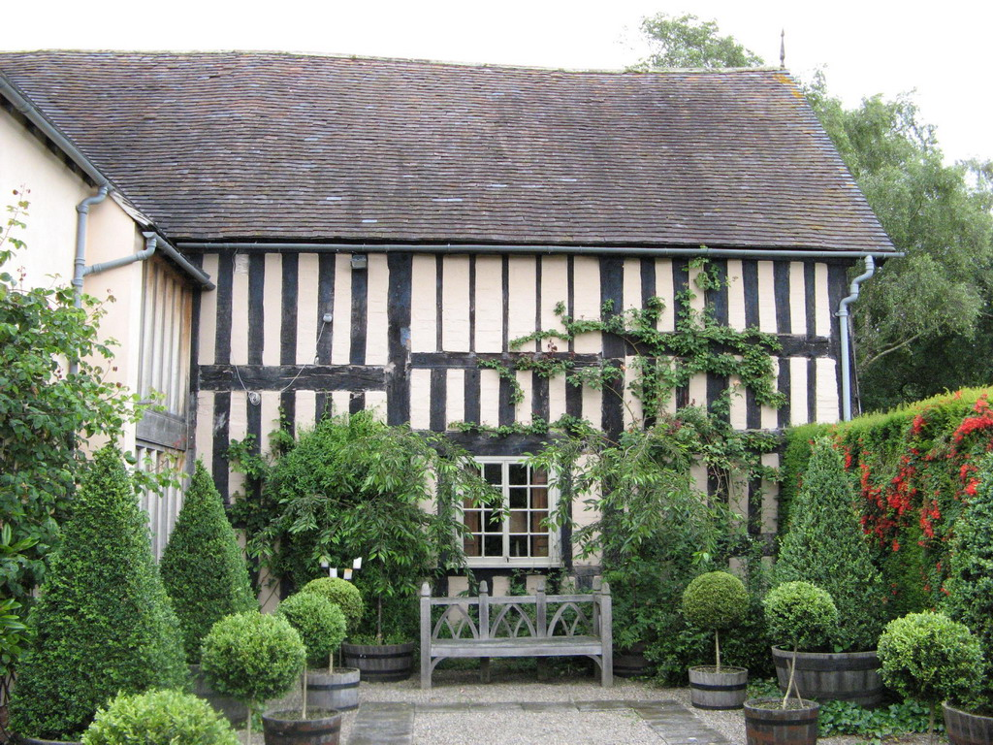
Notes:
Wollerton Old House

Slide 4
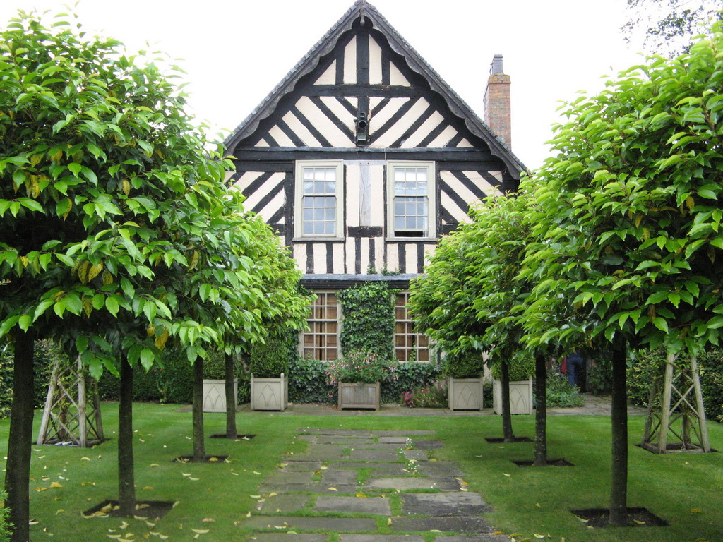
Notes:
Wollerton Old House

Slide 5
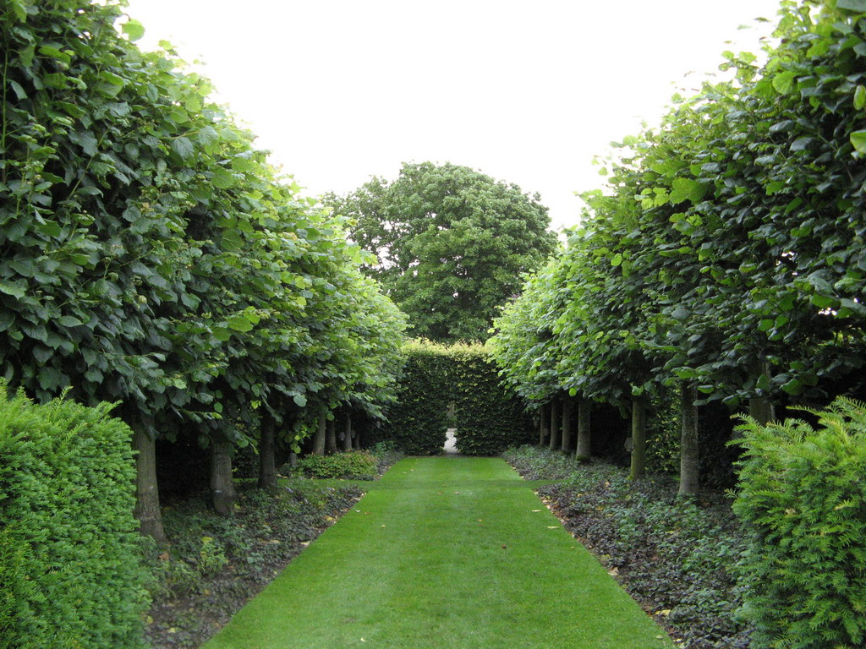
Notes:
Wollerton Old House

Slide 6
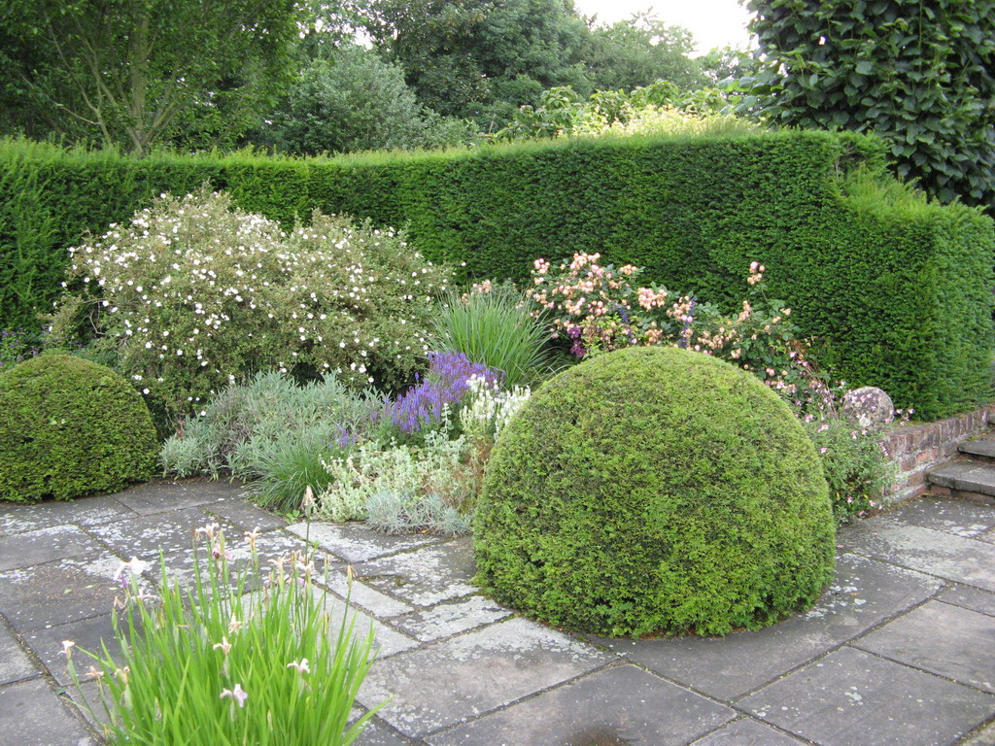
Notes:
Wollerton Old House

Slide 7
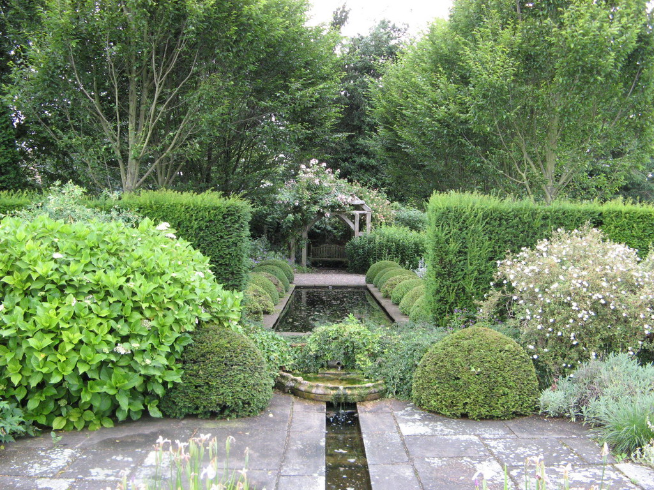
Notes:
Wollerton Old House

Slide 8
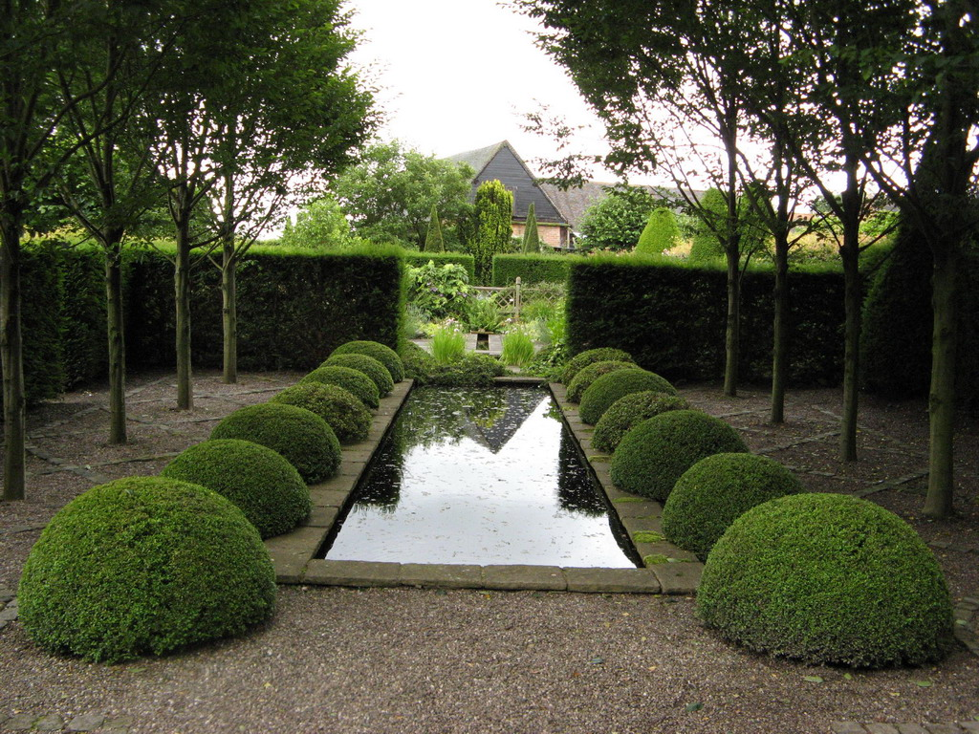
Notes:
Wollerton Old House

Slide 9
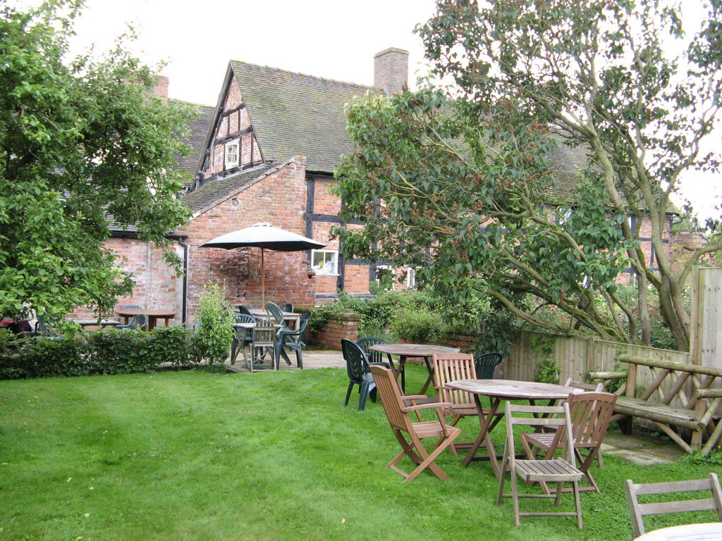
Notes:
Wollerton Old House

Slide 10
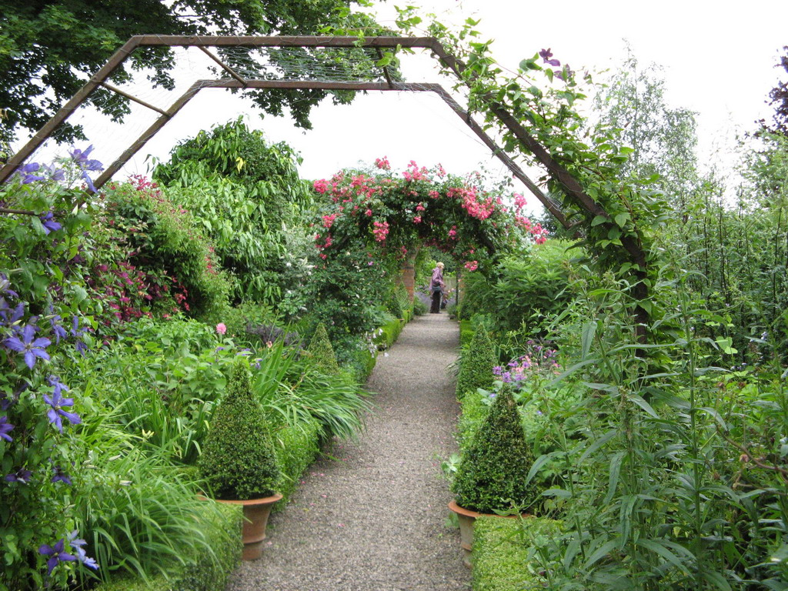
Notes:
Wollerton Old House

Slide 11
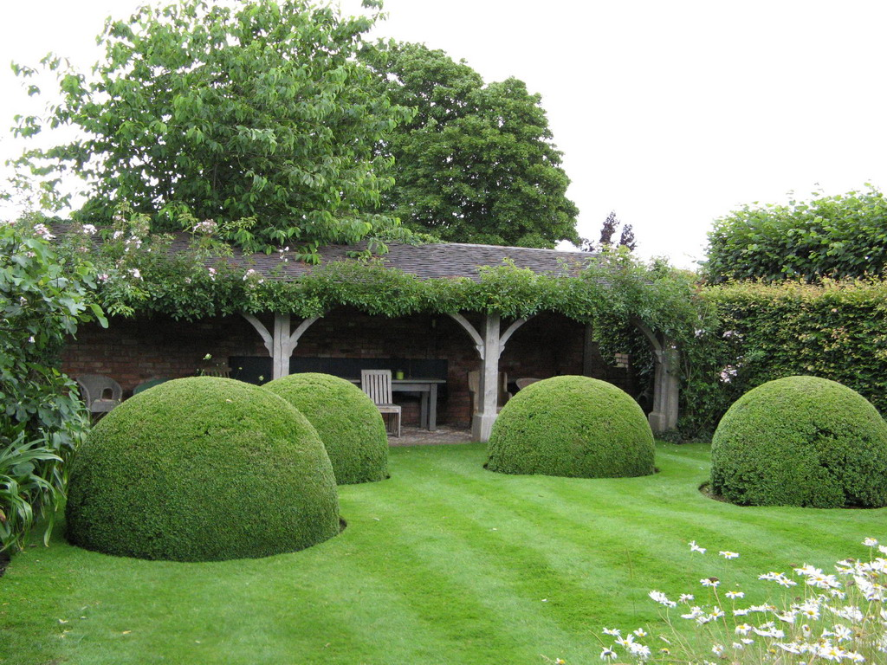
Notes:
Wollerton Old House

Slide 12
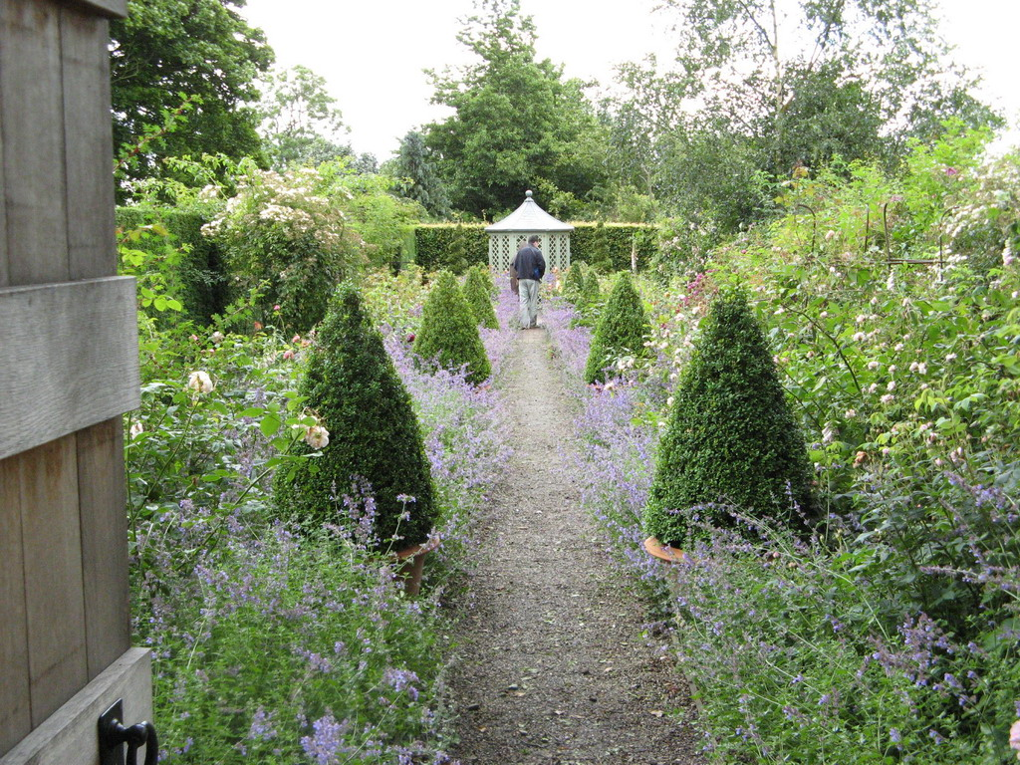
Notes:
Wollerton Old House

Slide 13
West Green House
Es una casa de campo del siglo XVIII en Hartley en el condado de Hampshire.
Es propiedad del Patrimonio Nacional.
La casa fue restaurada después de haber sido dañada por una bomba colocada por el IRA en 1990.

Slide 14
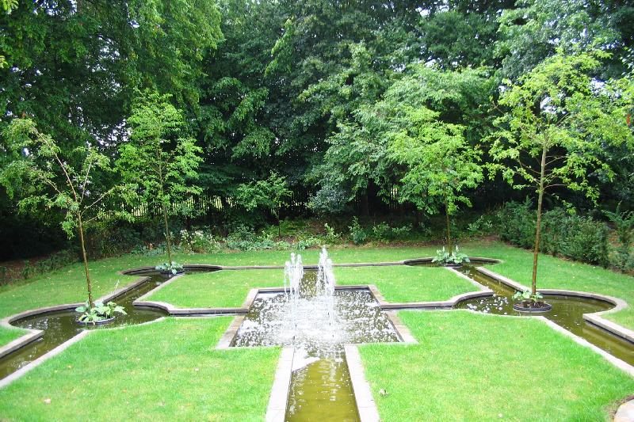
Notes:
West Green House

Slide 15
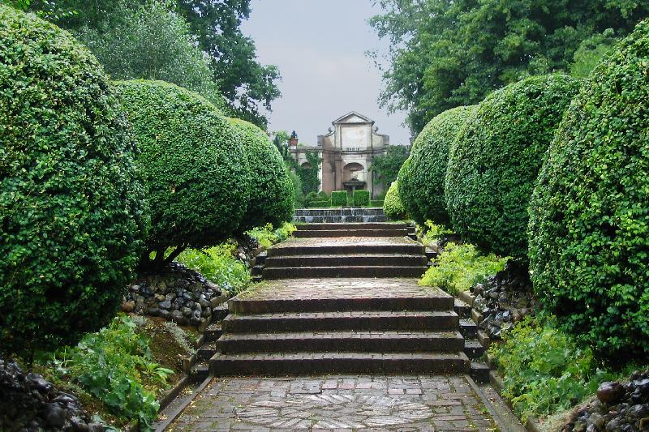
Notes:
West Green House

Slide 16
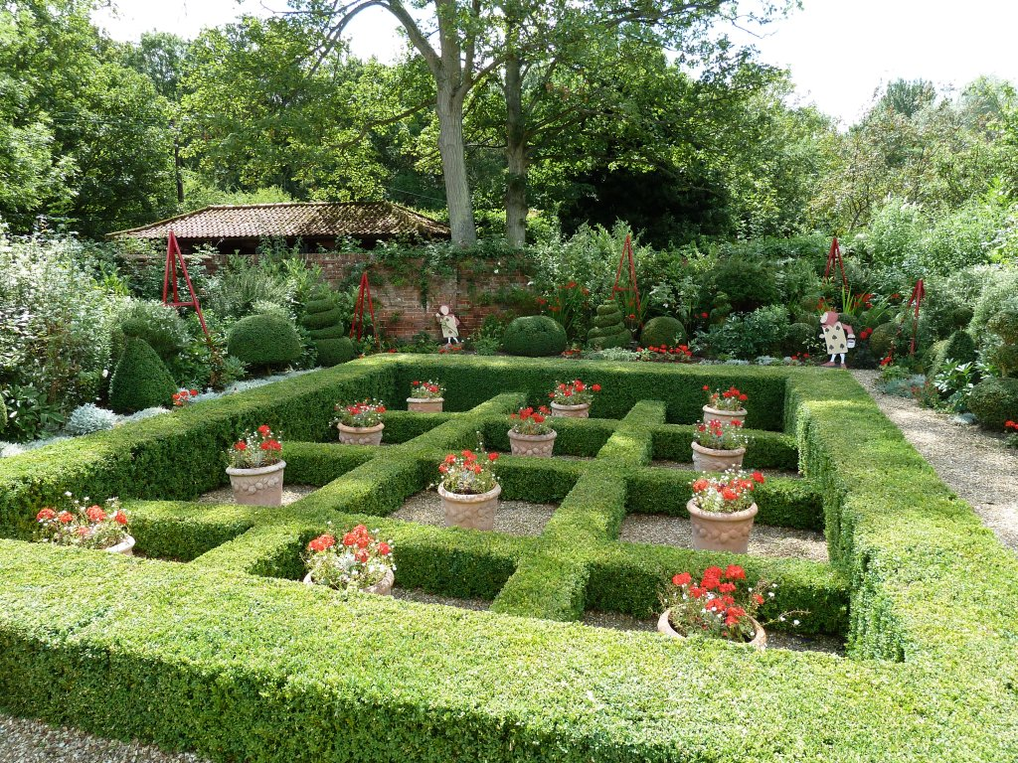
Notes:
West Green House

Slide 17
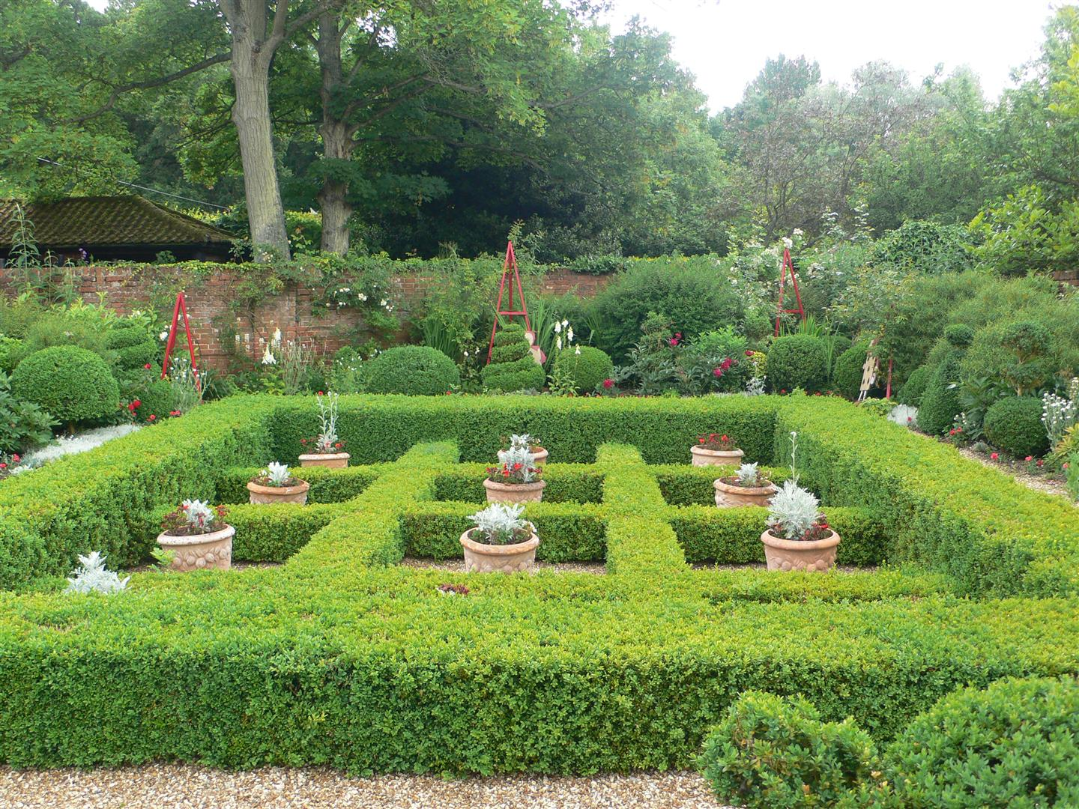
Notes:
West Green House

Slide 18
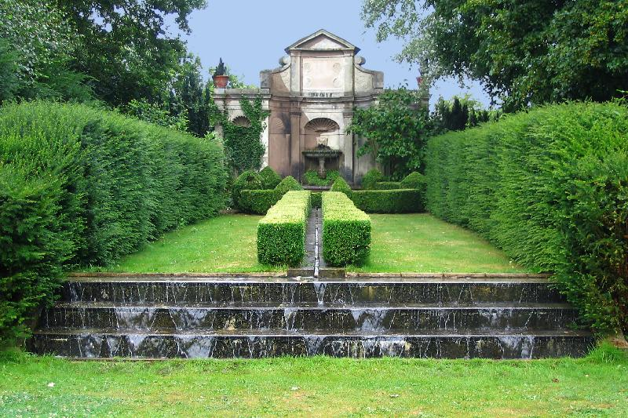
Notes:
West Green House

Slide 19
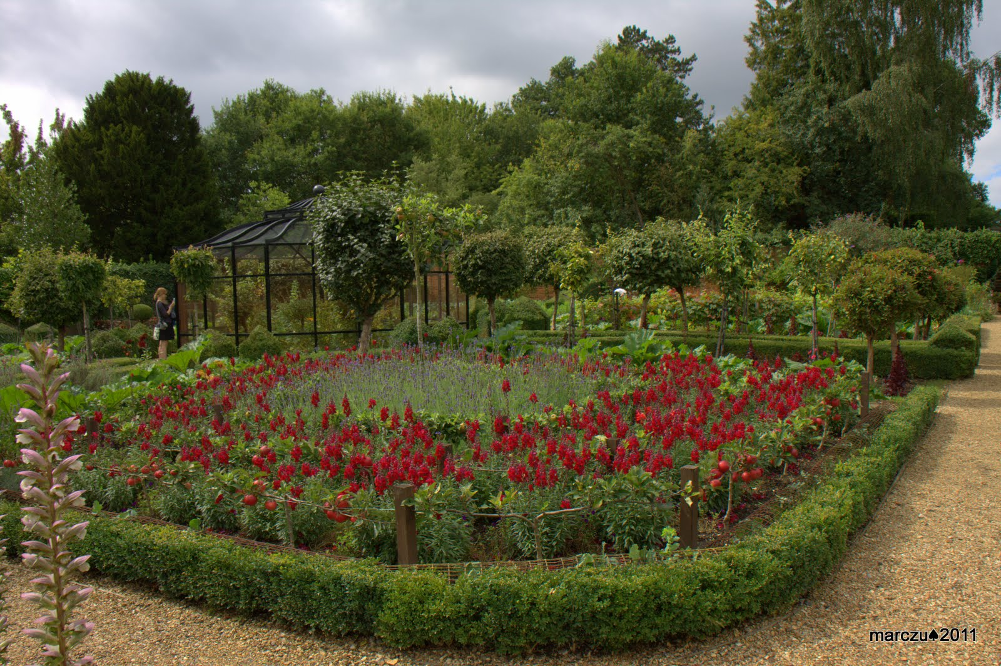
Notes:
West Green House

Slide 21
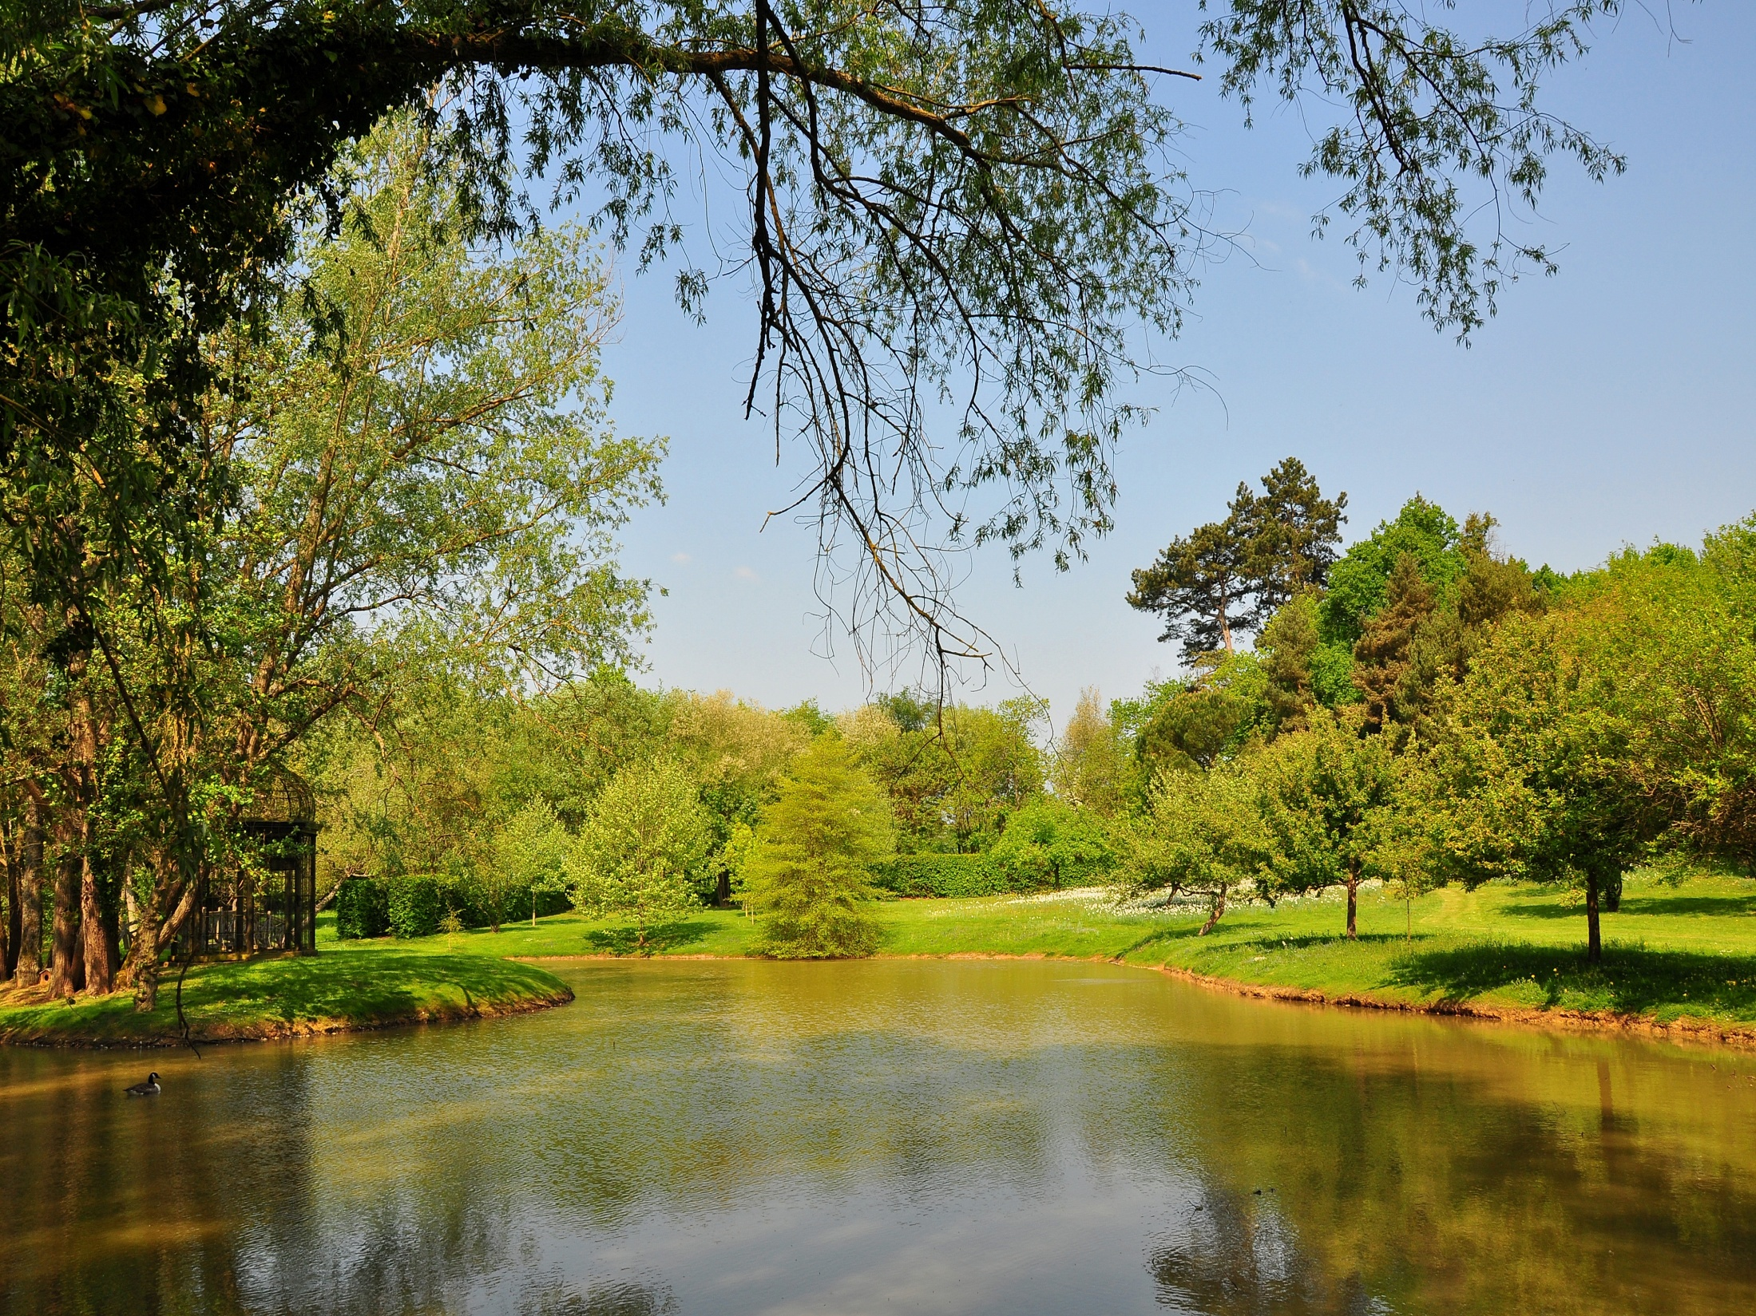
Notes:
West Green House

Slide 22
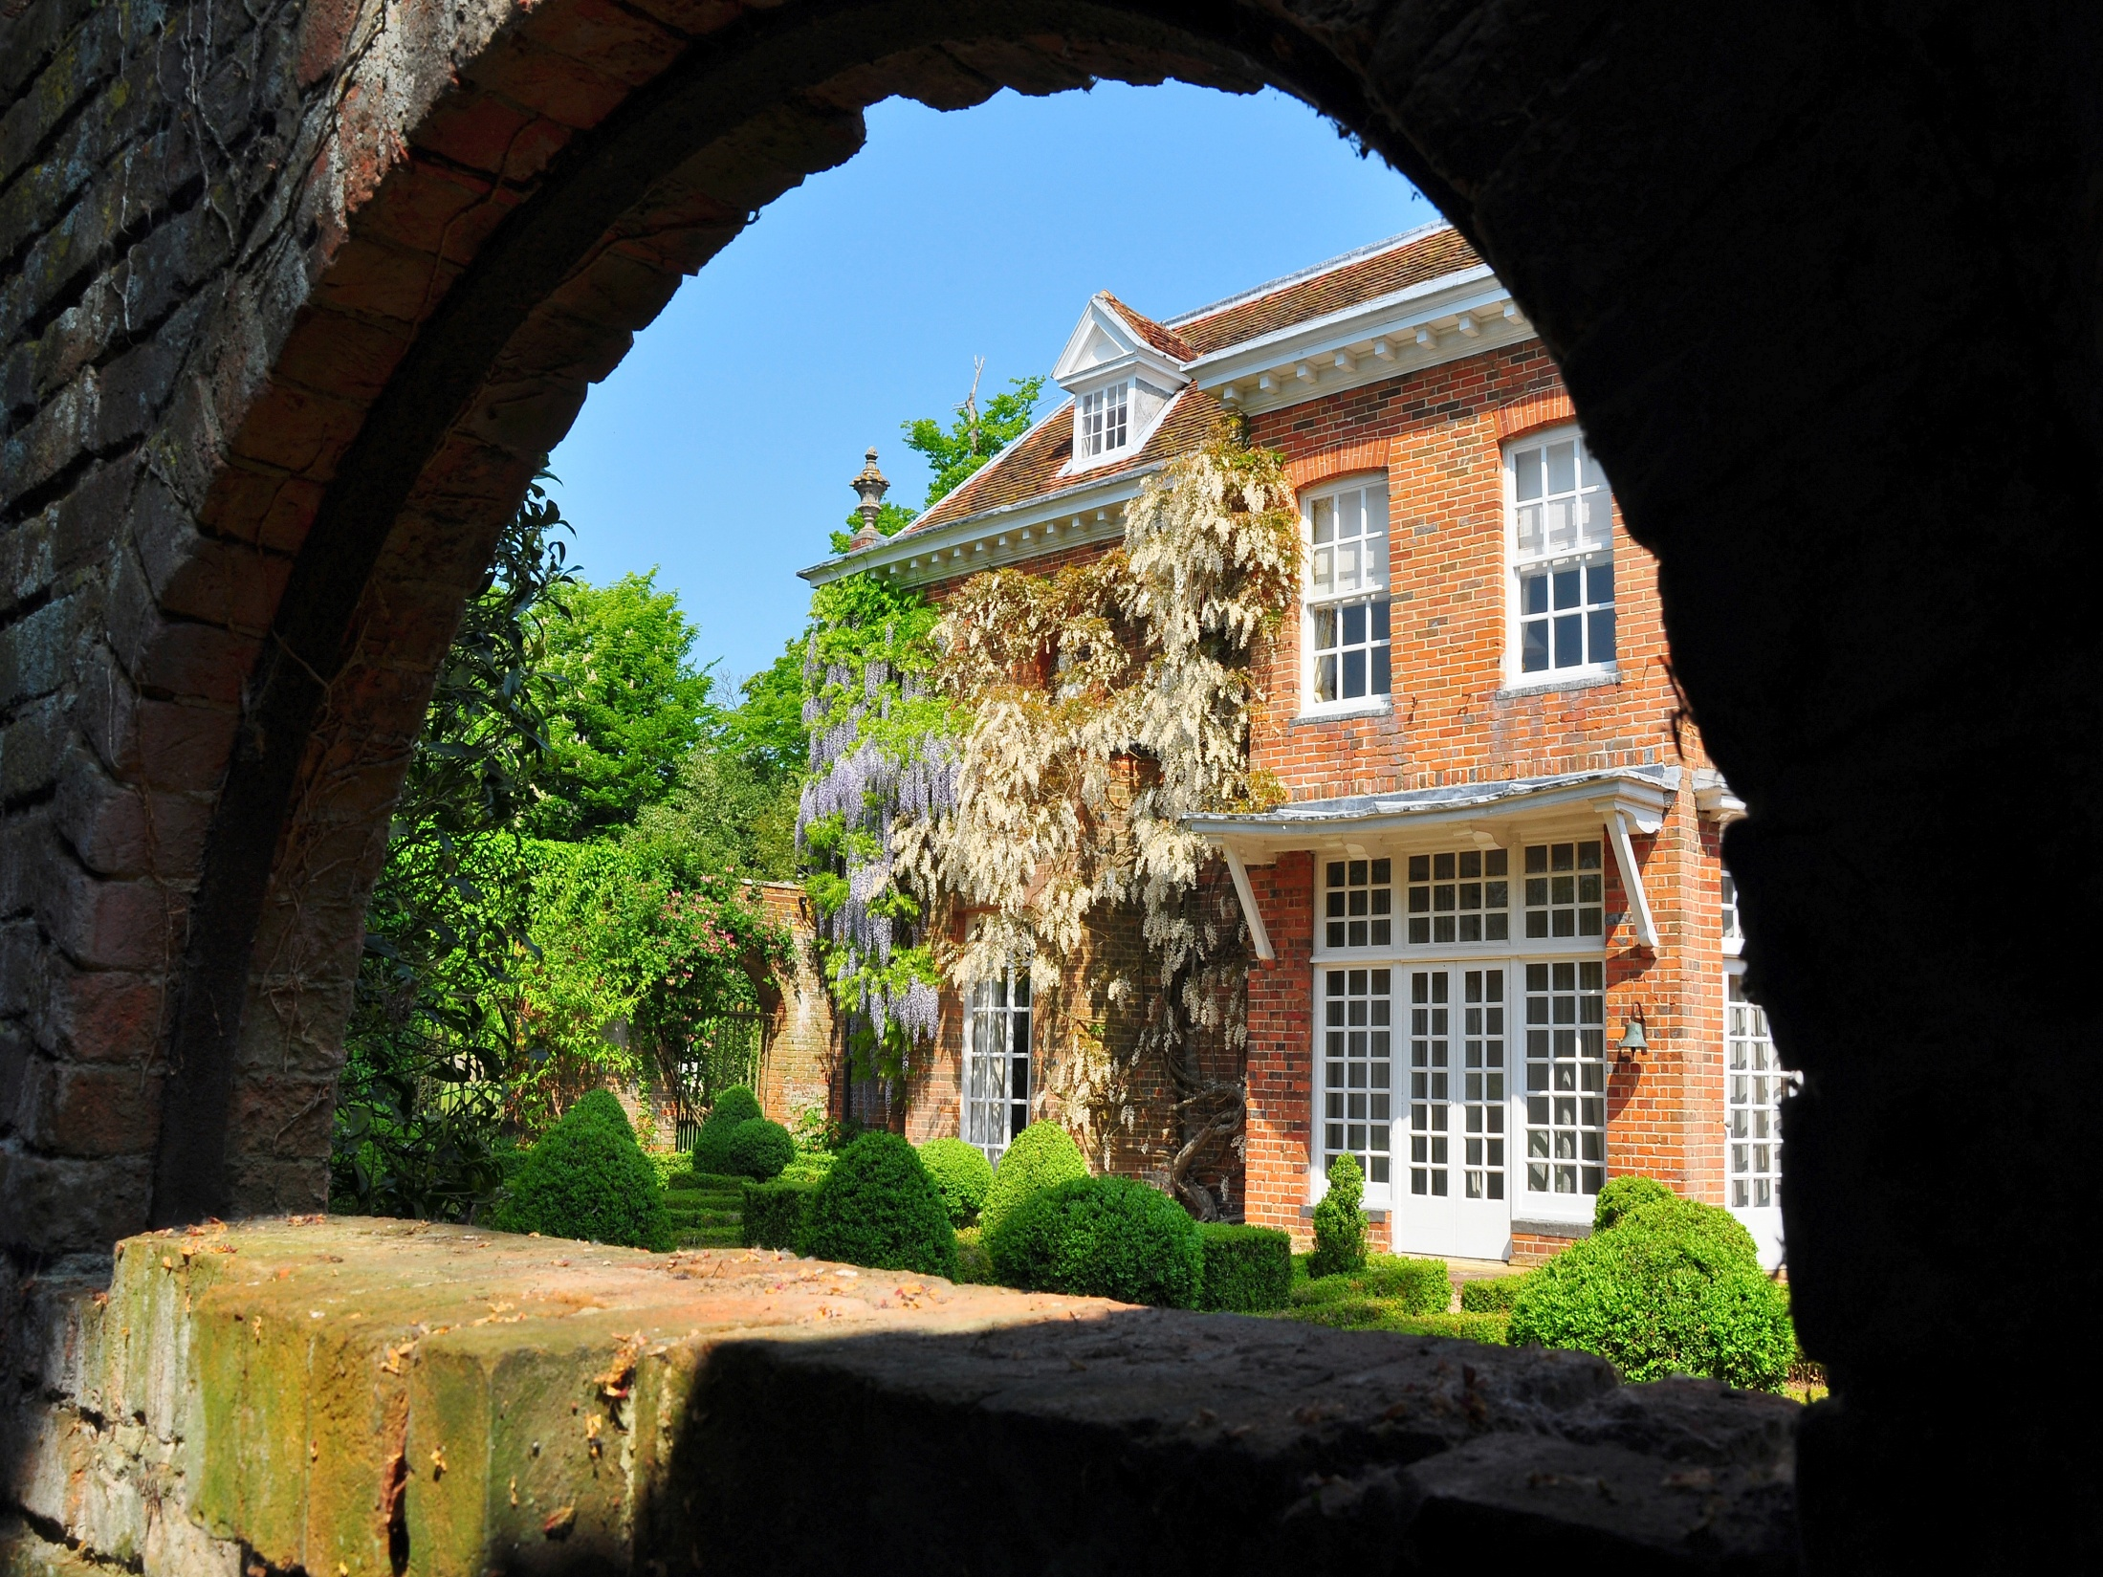
Notes:
West Green House

Slide 23
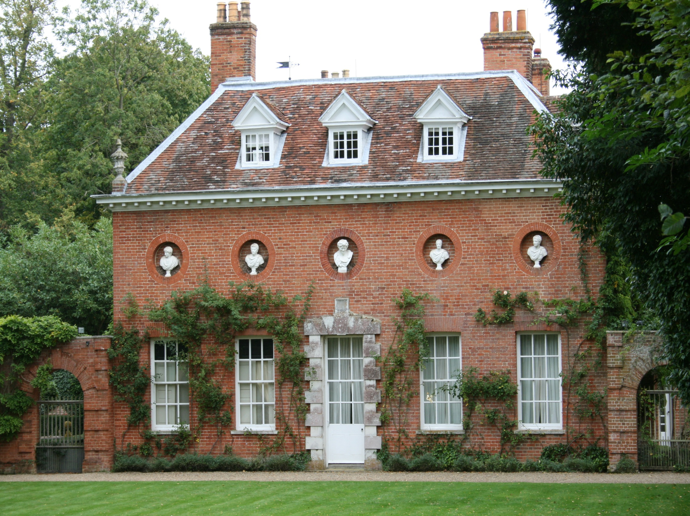
Notes:
West Green House

Slide 24
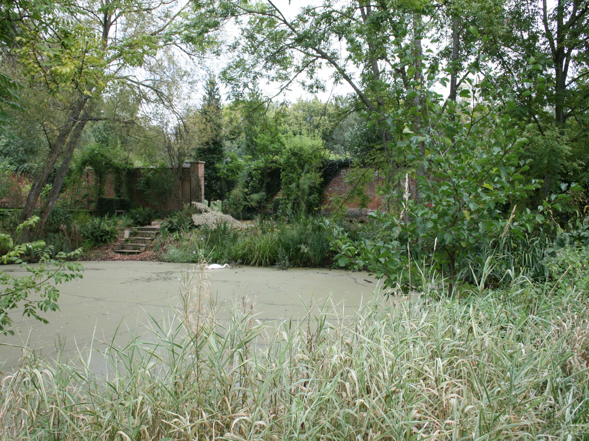
Notes:
West Green House

Slide 25
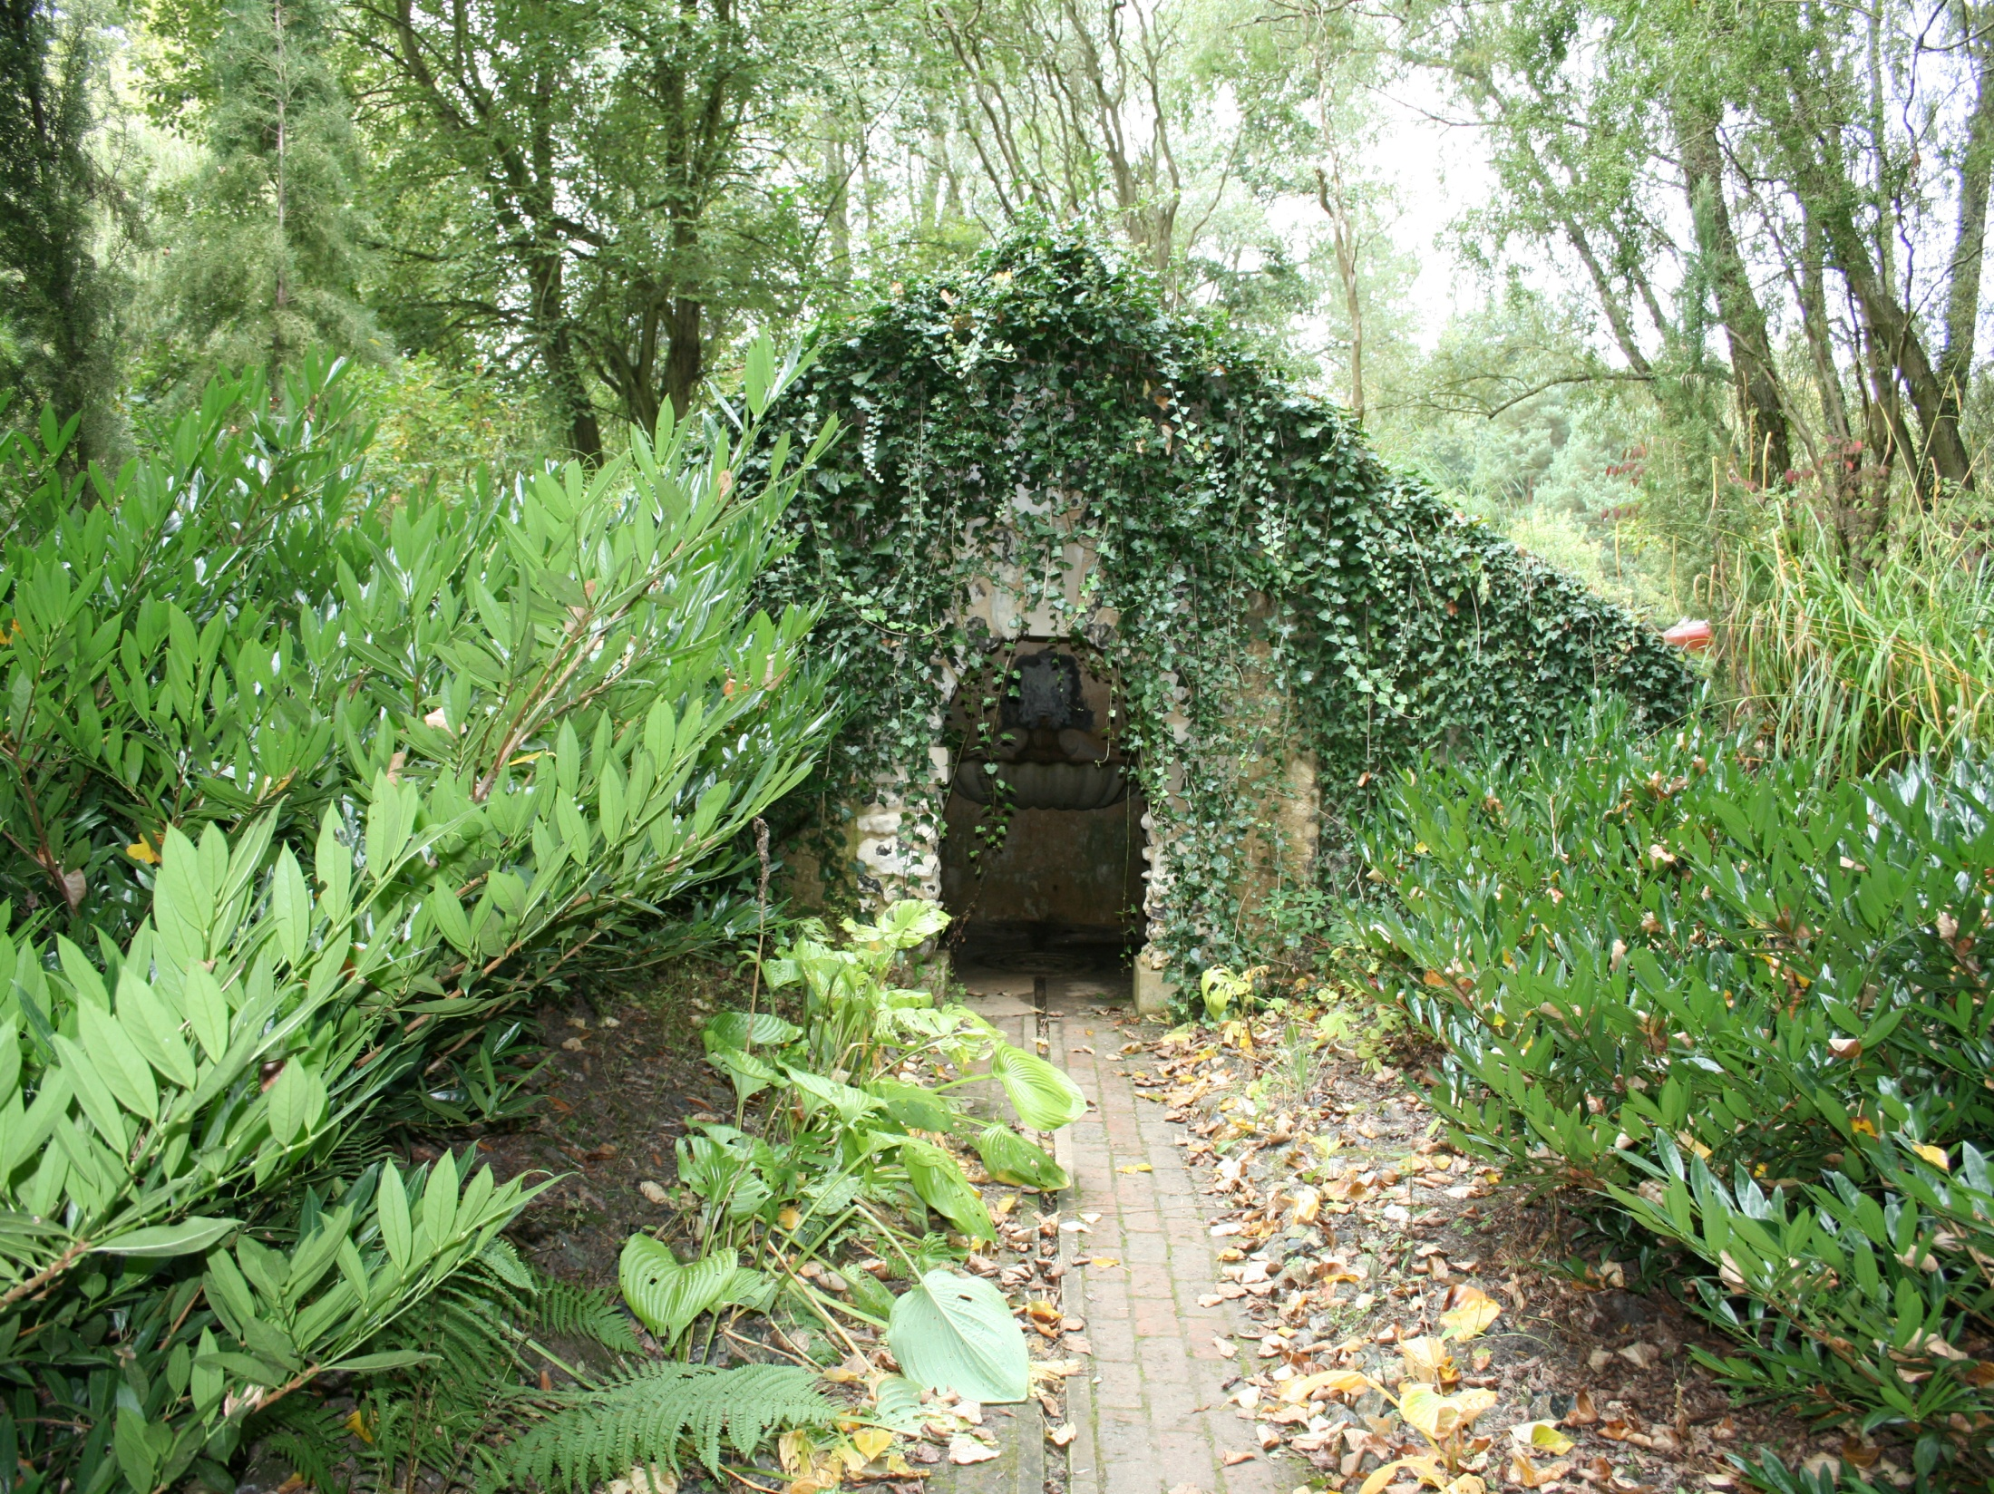
Notes:
West Green House

Slide 26
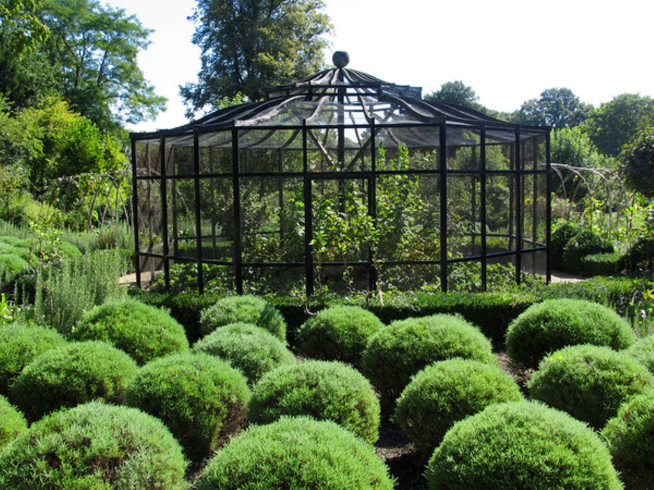
Notes:
West Green House

Slide 27
Waterperry House Gardens
Es una casa del siglo XVII remodelada y con extensos jardines en Oxfordshire.
Fue Escuela de Horticultura hasta 1971, ahora es un negocio hortofrutícola y un destino turístico.
En 3`2 has contiene una de las colecciones de plantas herbáceas mas importantes del país.
Anualmente en el mes de julio se celebra un festival de arte y artesanía.

Slide 28
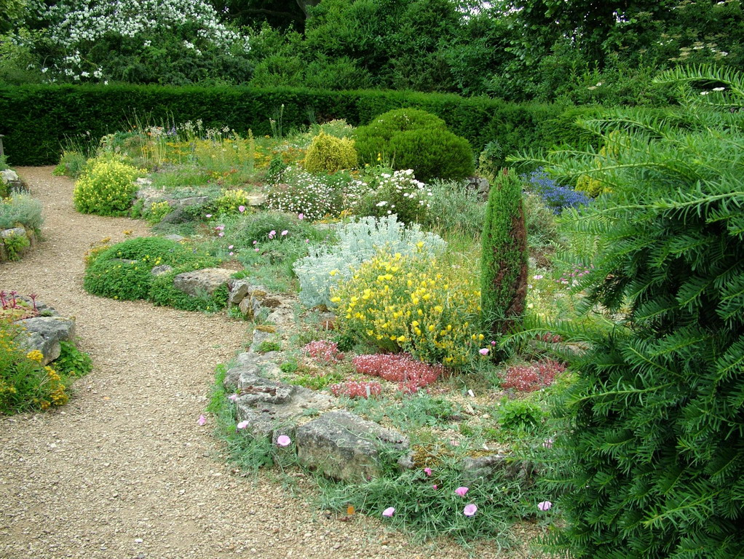
Notes:
Waterperry Gardens

Slide 29
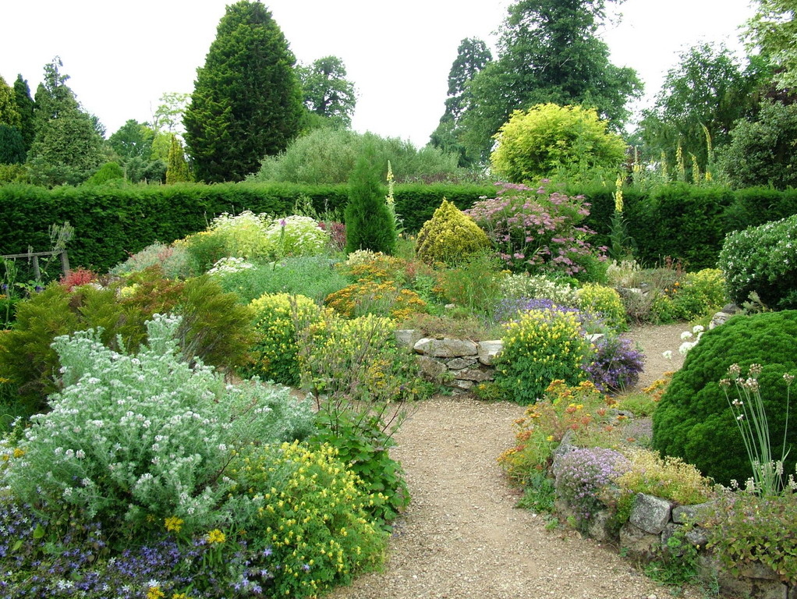
Notes:
Waterperry Gardens

Slide 30
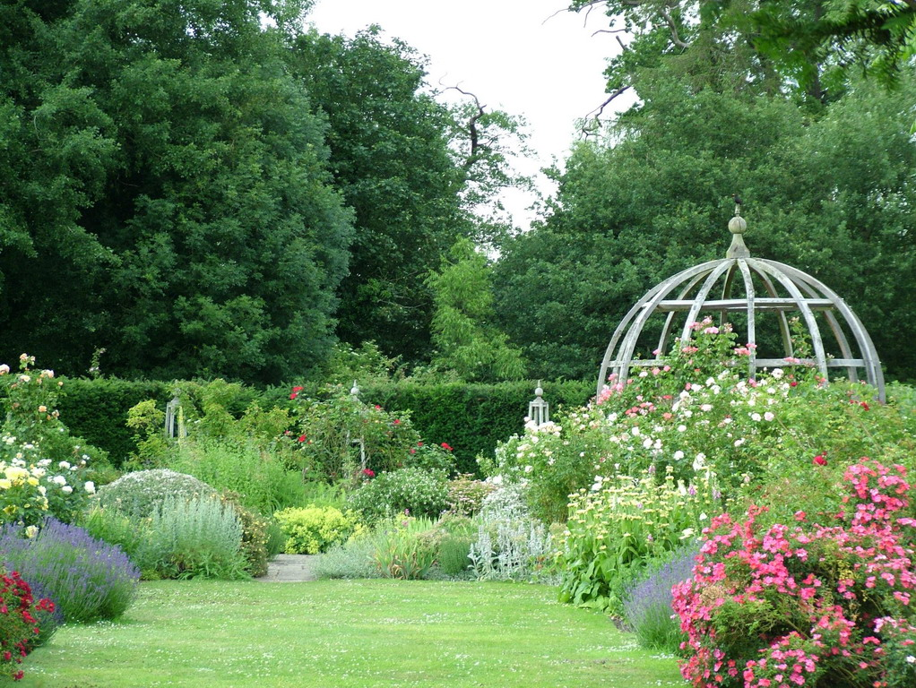
Notes:
Waterpery Gardens

Slide 31
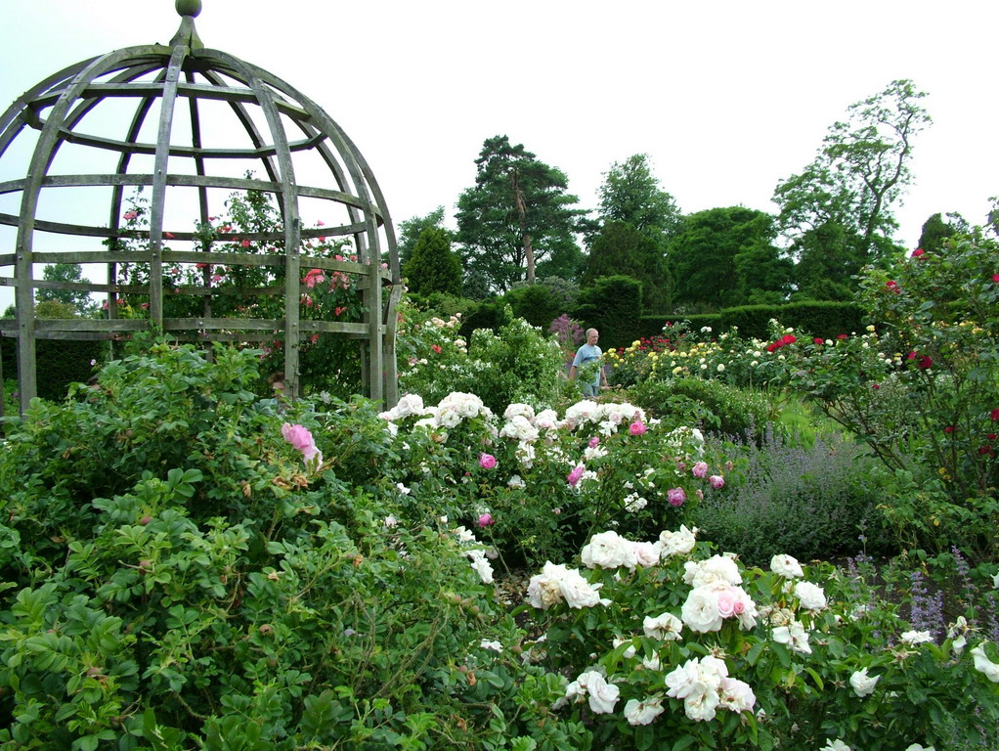
Notes:
Waterpery Gardens

Slide 32
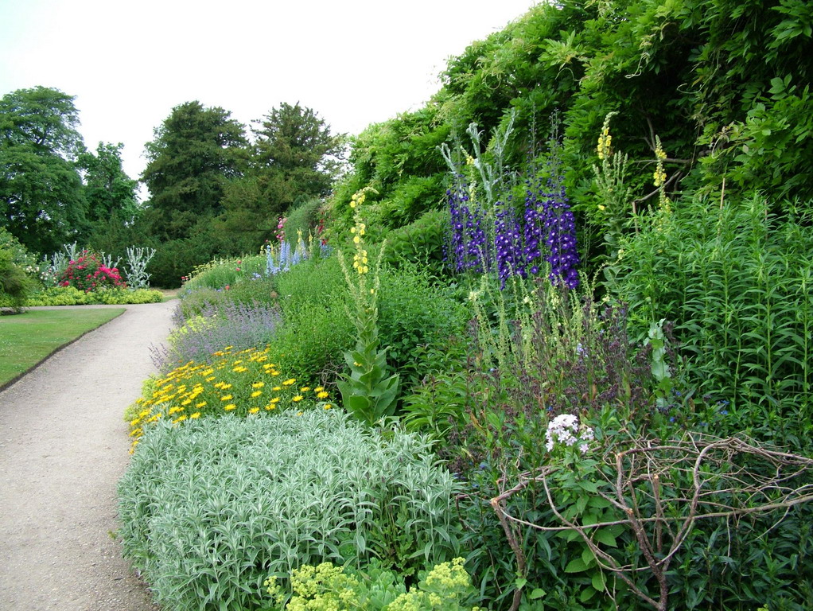
Notes:
Waterperry Gardens

Slide 33
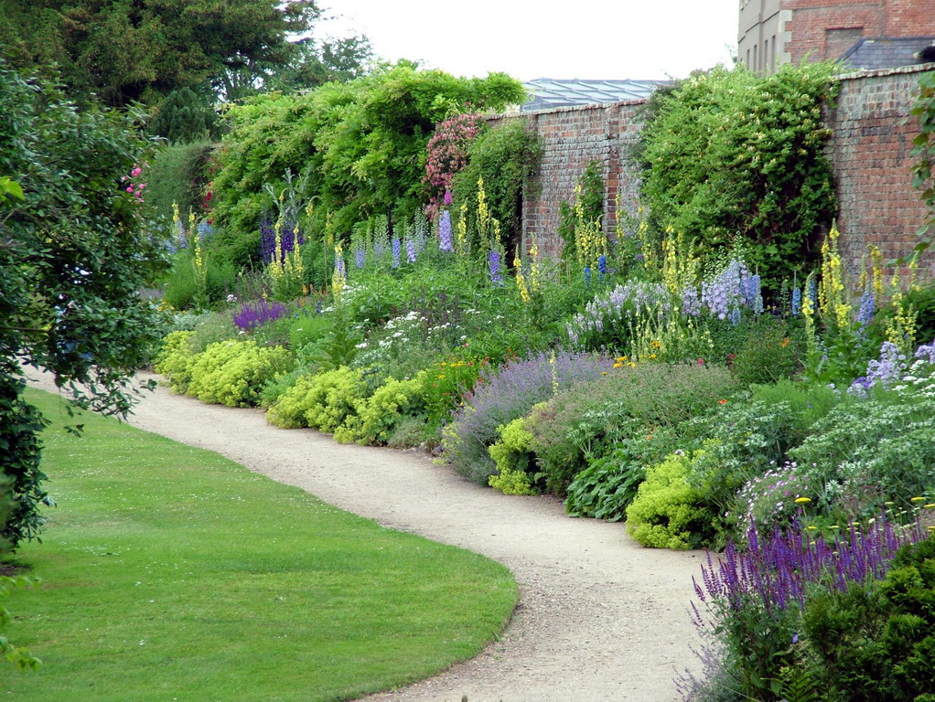
Notes:
Waterperry Gardens

Slide 34
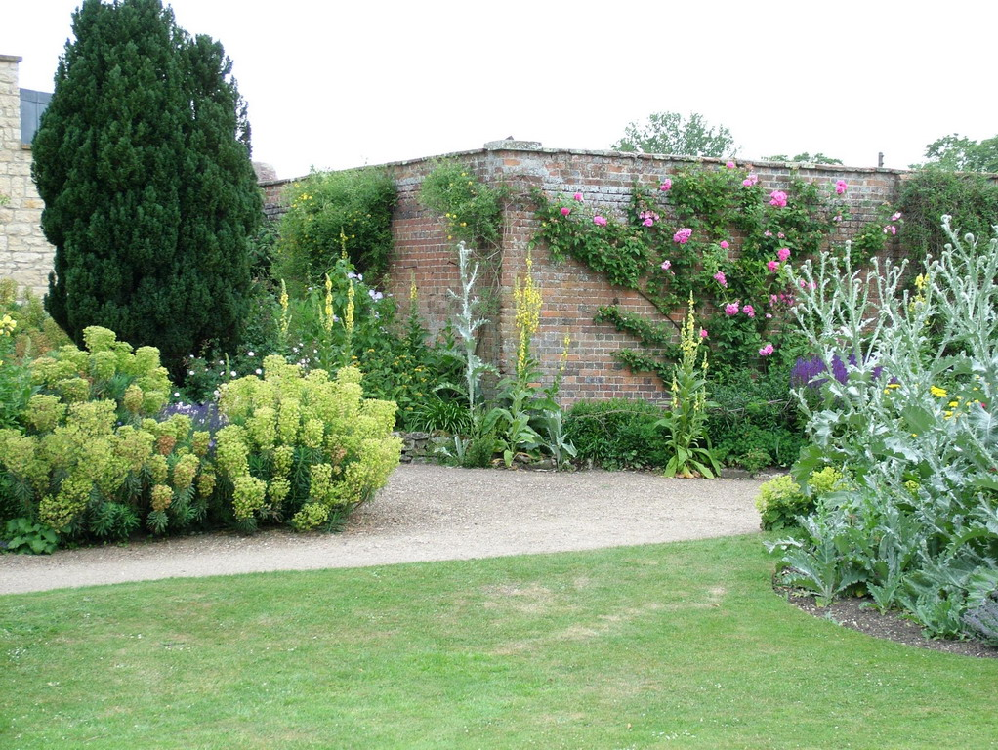
Notes:
Waterperry Gardens

Slide 35
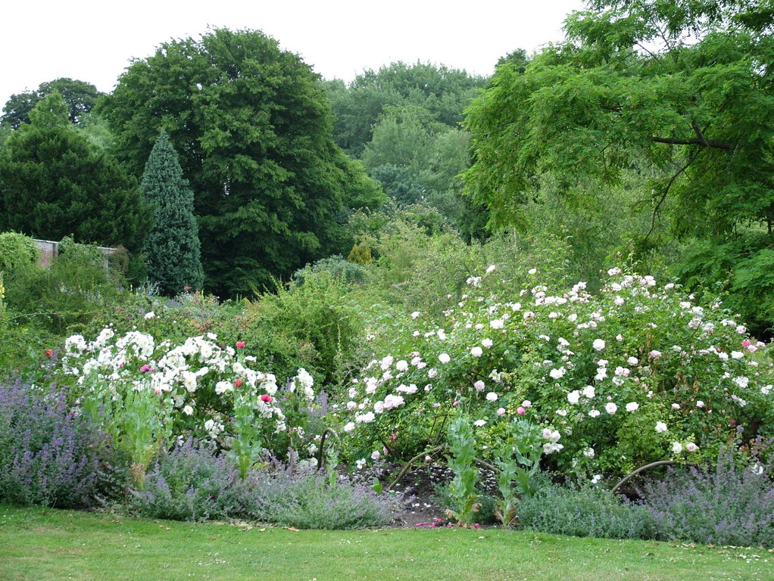
Notes:
Waterperry Gardens

Slide 36
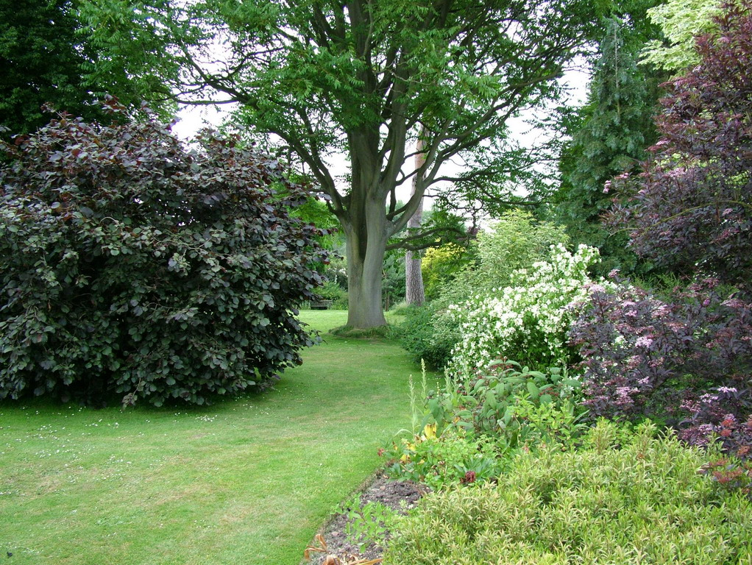
Notes:
Waterperry Gardens

Slide 37
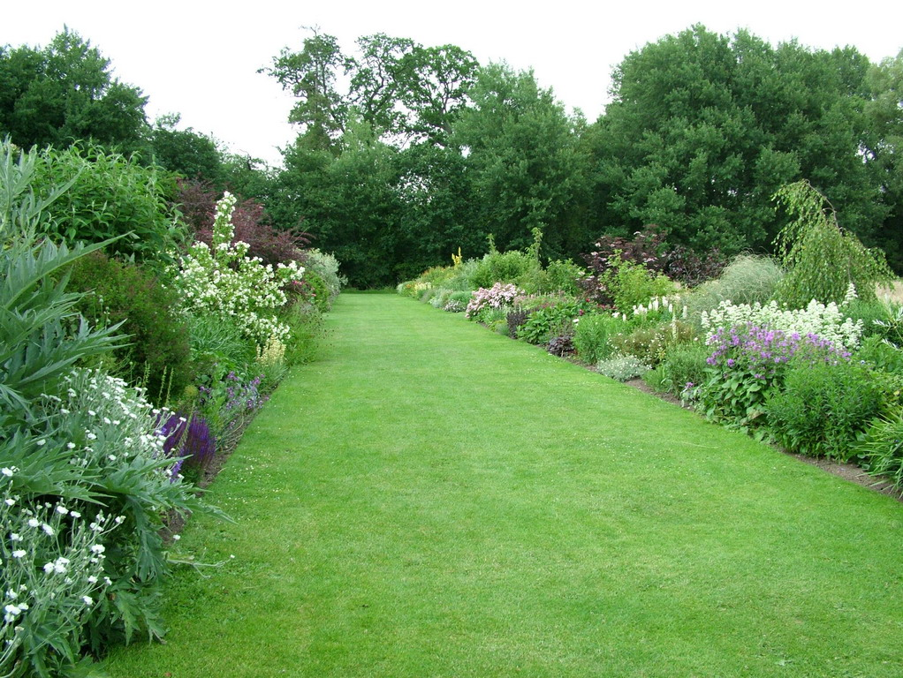
Notes:
Waterpery Gardens

Slide 38
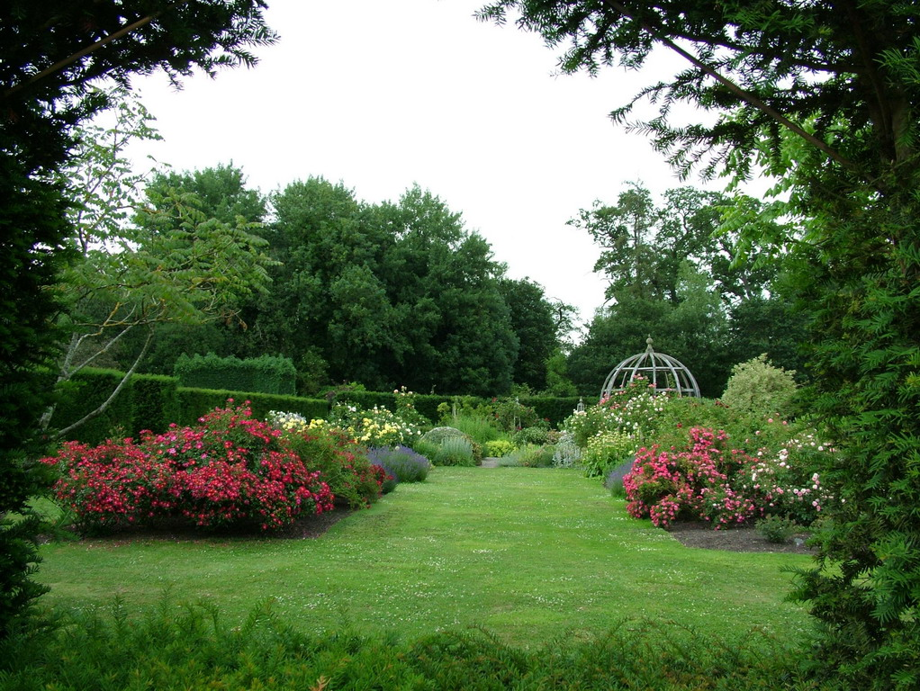
Notes:
Waterperry Gardens

Slide 39
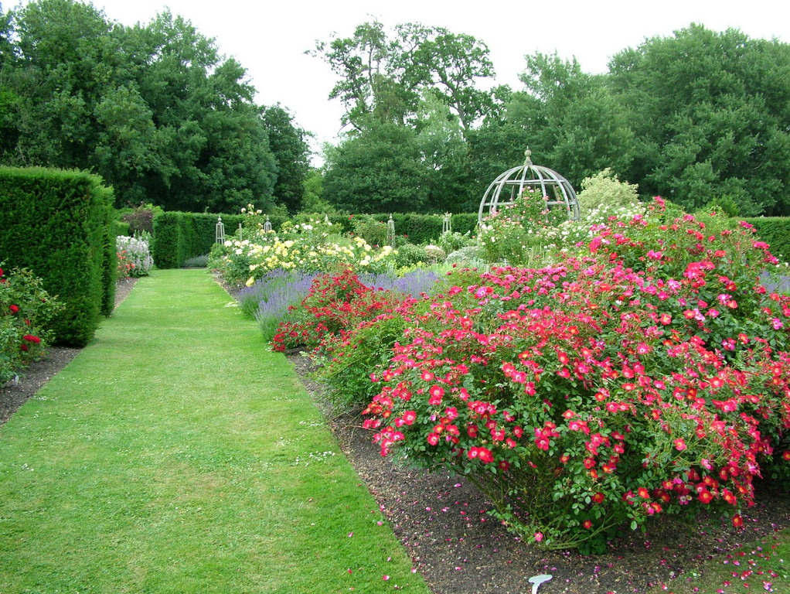
Notes:
Waterperry Rose Gardens

Slide 40
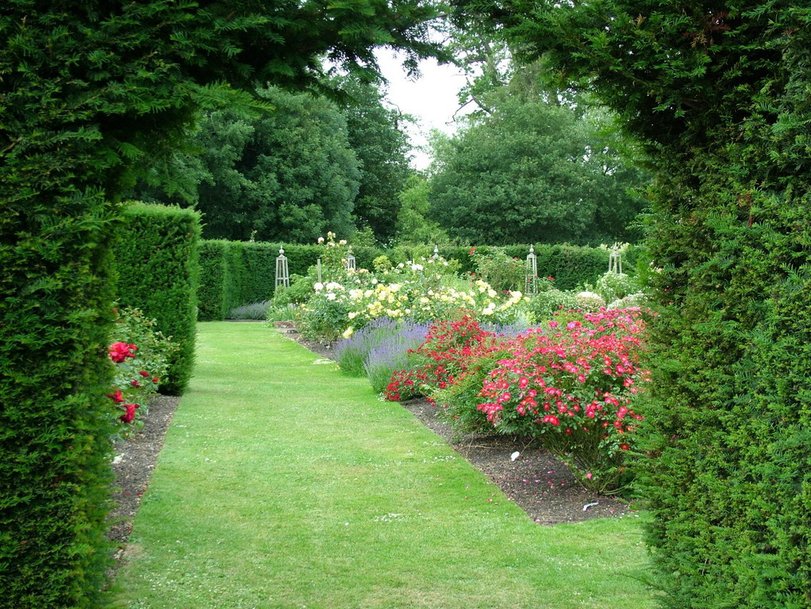
Notes:
Waterperry Gardens

Slide 41
Uppark House Gardens
Casa de finales del siglo XVII situada en South Harting. Petersfield. West Sussex.
Jardines pintorescos del siglo XIX con magnificas vistas panorámicas del mar.
Pertenece a la National Trust

Slide 42
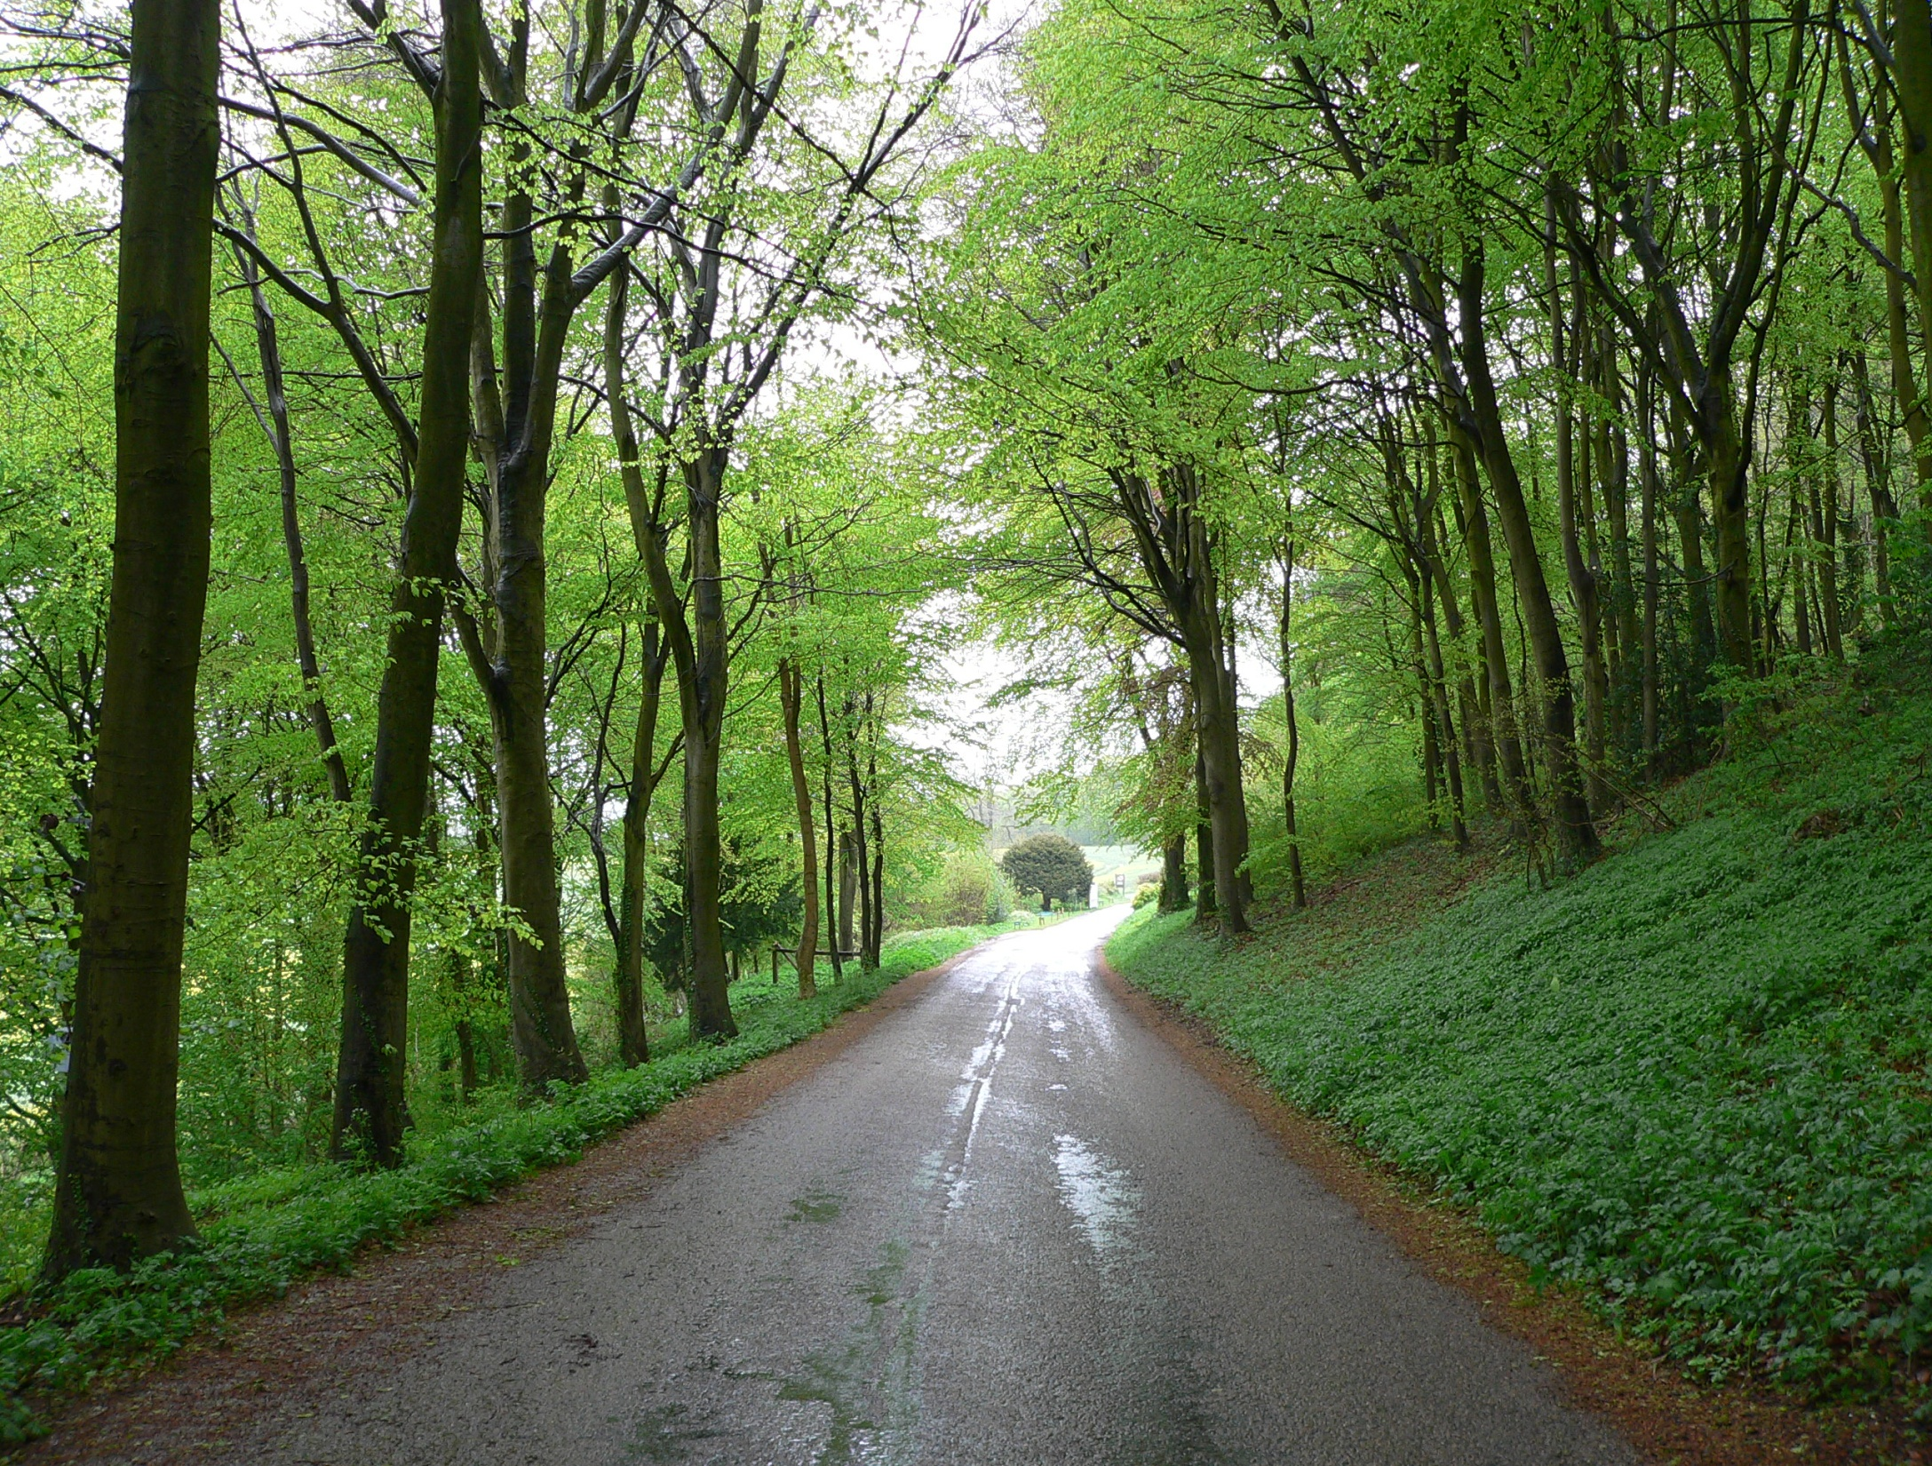
Notes:
Uppark Gardens

Slide 43
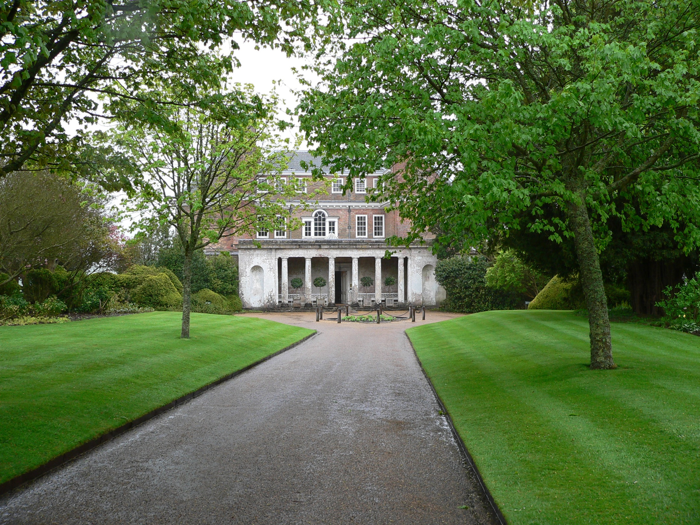
Notes:
Uppark Gardens

Slide 44
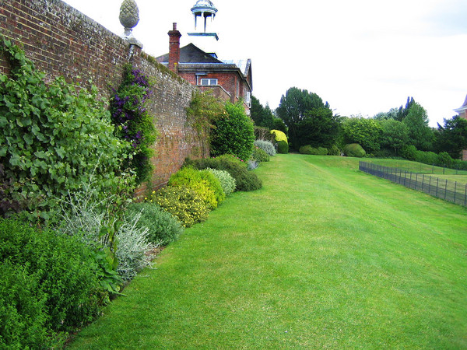
Notes:
Uppark Gardens

Slide 45
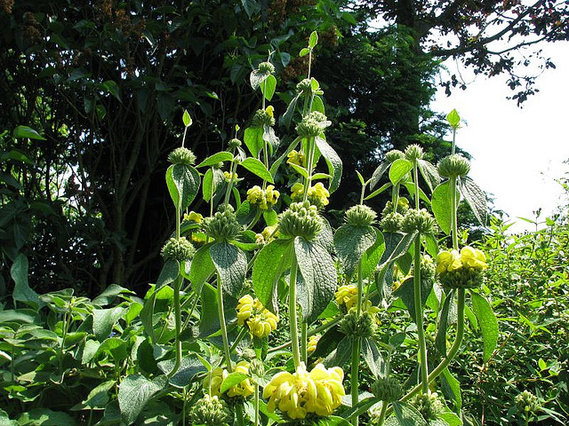
Notes:
Uppark Gardens

Slide 46
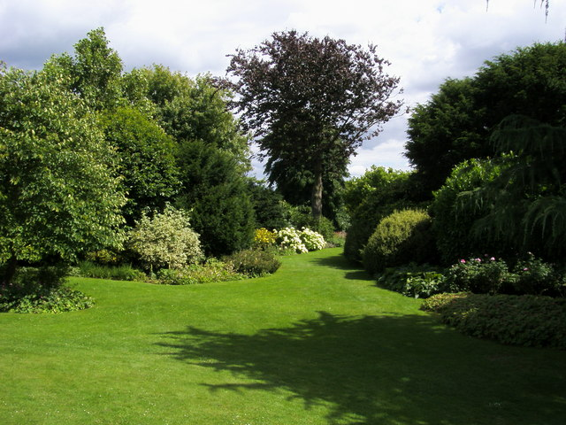
Notes:
Uppark Gardens

Slide 47
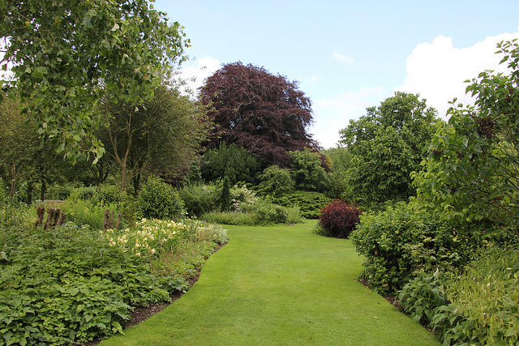
Notes:
Uppark Gardens

Slide 48
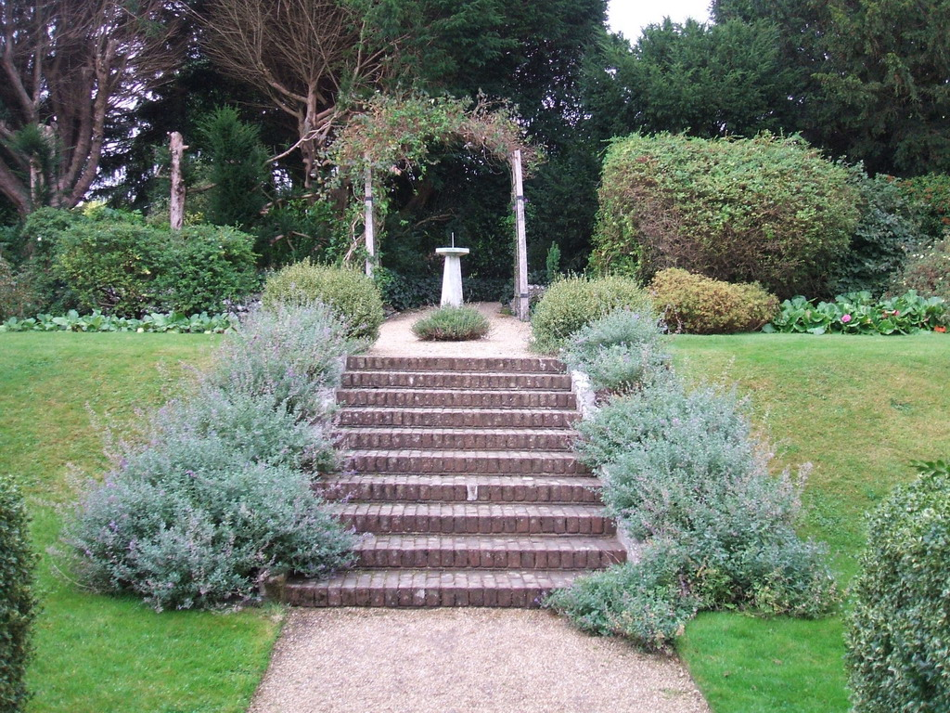
Notes:
Uppark Gardens

Slide 49
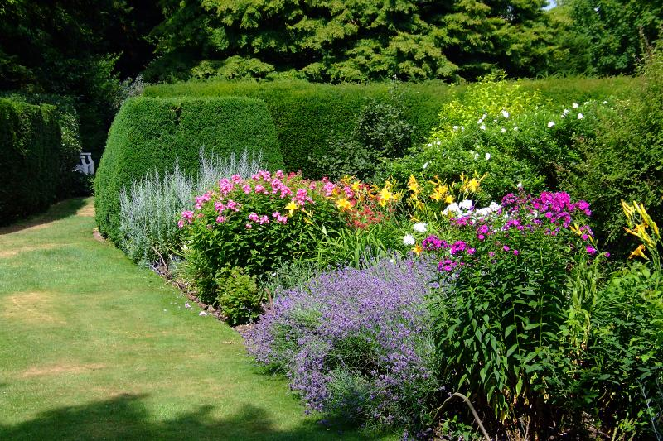
Notes:
Uppark Gardens

Slide 50
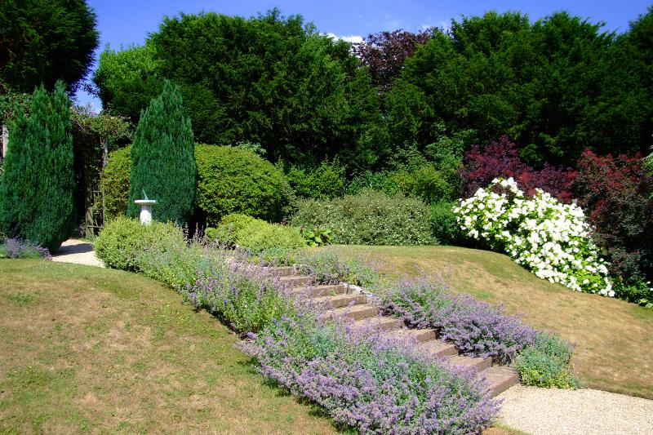
Notes:
Uppark Gardens

Slide 51
Trerice Manor House
Casa solariega isabelina cerca de Newquay. Cornwall.
El jardín cuenta con una huerta de árboles frutales y existe expuesta una colección de maquinas cortadoras de césped.

Slide 52
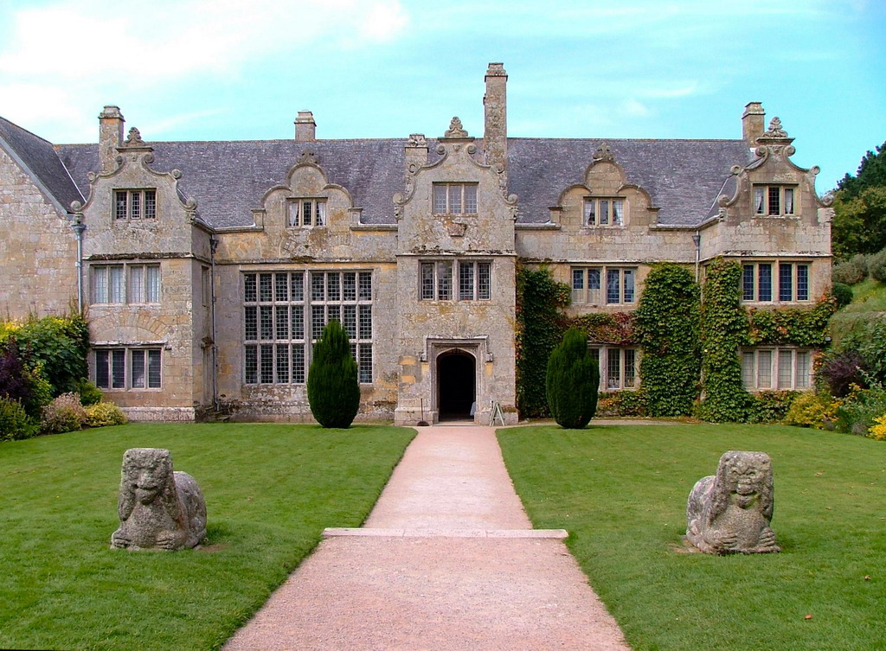
Notes:
Trerice Maner House

Slide 53
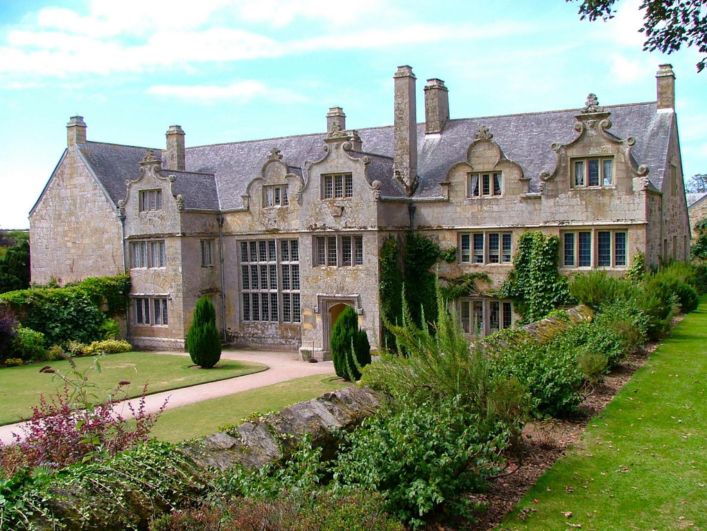
Notes:
Trerice Maner Park

Slide 54
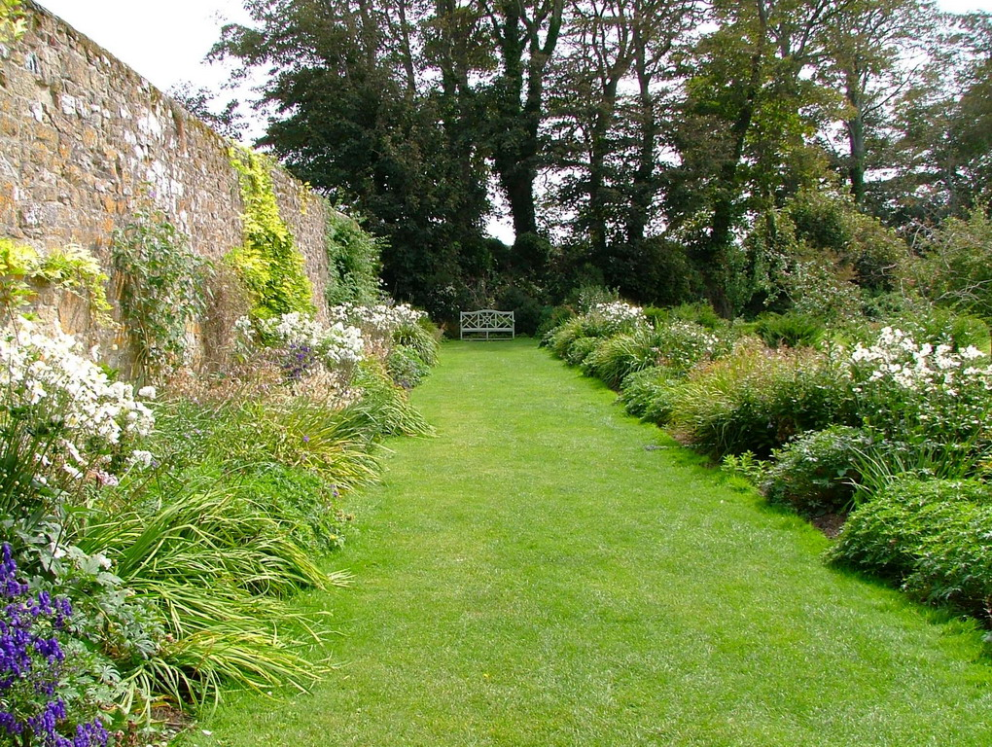
Notes:
Trerice Maner Park

Slide 55
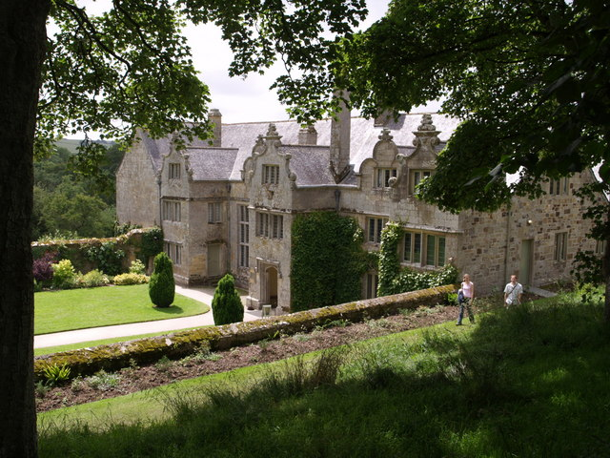
Notes:
Trerice Gardens.

Slide 56
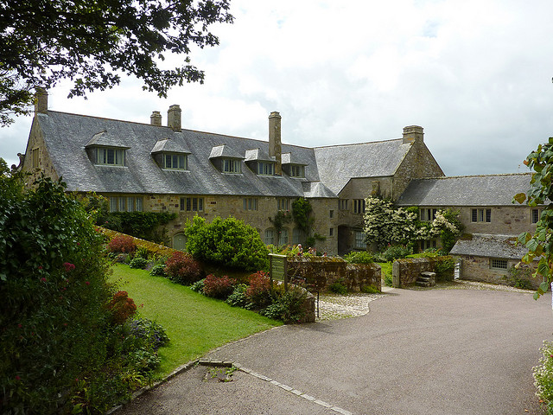
Notes:
Trerice Gardens.

Slide 57
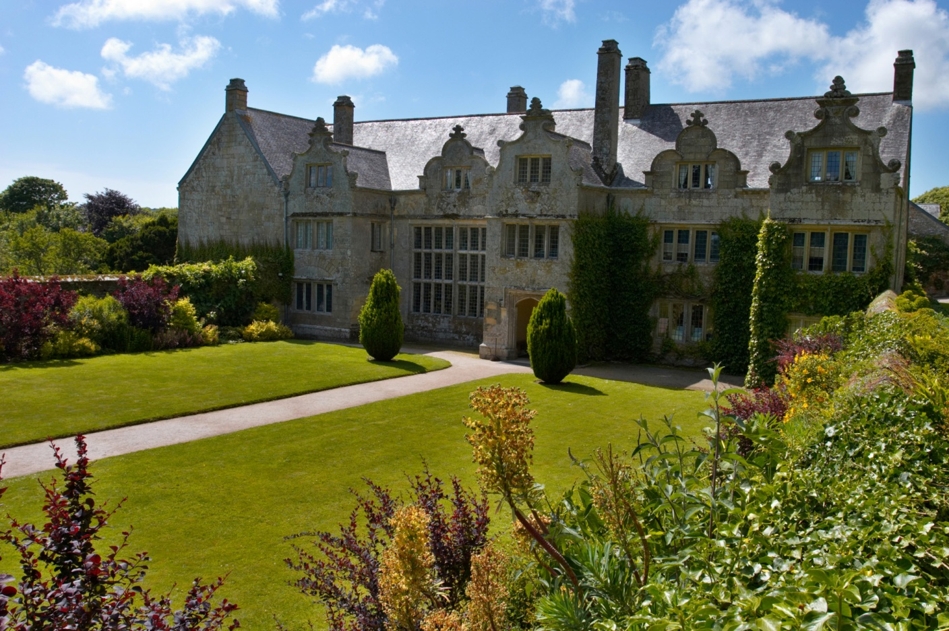
Notes:
Trerice Gardens.

Slide 58

Notes:
Trerice Gardens.

Slide 59
Trentham Gardens
Están situados en Trenyham Staffordshire,.
La casa fue derribada en 1911 por su propietario el Duque de Sutherland con-servandose los jardines y el parque.
El jardín de 1´2 km2 fue diseñado por Capability Brown y Henry Holland desde 1758.
Los jardines formales son del siglo XIX, establecidos por Sir Charles Barry.

Slide 60

Notes:
Trentham_Hall_

Slide 61

Notes:
Trentham Privat Garden

Slide 62

Notes:
Trentham Privat Garden

Slide 63

Notes:
Trentham Privat Garden

Slide 64

Notes:
Trentham Privat Garden

Slide 65

Notes:
Trentham Privar Garden

Slide 66

Notes:
Trentham Privat Garden

Slide 67

Notes:
Trentham Privat Garden

Slide 68
Sewerby Hall
Esta situado en Sewerby en Yorkshire.
Fue construido en 1714-1729 por John Greave.
Hoy Sewerby Hall es una importante atracción turística con Museo aeronáutico y Naval.
Posee un campo de golf de 18 hoyos y amplios jardines.

Slide 69

Notes:
Sewerby Hall

Slide 70


Slide 71

Notes:
Sewerby Hall

Slide 72

Notes:
Sewerby Hall

Slide 73

Notes:
Sewerby Hall

Slide 74

Notes:
Sewerby Hall

Slide 75

Notes:
Sewerby Hall

Slide 76

Notes:
Sewerby House

Slide 77

Notes:
Sewerby House

Slide 78

Notes:
Sewerby Hall

Slide 79

Notes:
Sewerby Hall

Slide 80

Notes:
Sewerby House

Slide 81
Ripley Castle
El castillo data del siglo XV,residencia de la familia Ingilby durante varios siglos.
Esta situado en North Yorkshire.
Hoy habitado por Thomas Ingilby, de la 24ª generación de la familia.
Los jardines paisajistas con sus lagos están abiertos al publico.

Slide 82

Notes:
Rip`ley Castle

Slide 83

Notes:
Ripley Castle

Slide 84

Notes:
Ripley Castle

Slide 85

Notes:
Ripley Castle

Slide 86

Notes:
Ripley Castle

Slide 87

Notes:
Ripley Castle

Slide 88
East Riddlesden Hall
East Riddlesden Hall es una casa del siglo XVII casa solariega en Keighley , West Yorkshire , ahora propiedad de la National Trust . La sala fue construida en 1642 por un rico Halifax panero, James Murgatroyd. Hay un medieval Tithebarn en el mismo terreno.
East Riddlesden Hall posa sobre una pequeña meseta que domina una curva en el río Aire, en su camino río abajo de la ciudad de Keighley .

Slide 89
Características interesantes incluyen bien restaurada zona habitable en dos plantas, dos de Yorkshire rosetones , jardín amurallado, el ala Starkie ruinas y varios fantasmas (según se dice).
Un escondite para los sacerdotes católicos se instaló en el siglo XVI.
La propiedad fue ampliada y reconstruida por James Murgatroyd y su esposa Hannah, con piedra de la zona de Yorkshire, en 1648. Él también construyó otras casas señoriales de piedra en todo el West Riding de Yorkshire

Slide 90
East Riddlesden Hall ha sido utilizado como lugar de rodaje para la película de 1992 Cumbres borrascosas de Emily Brontë y para la adaptación televisiva de 2009. También se utiliza en la Justicia de Sharpe episodio de la serie Sharpe TV en 1997.
También apareció en la serie ocho de la televisión paranormal programa más embrujada .

Slide 91

Notes:
Riddeslen Hall

Slide 92

Notes:
Riddeslen Hall

Slide 93

Notes:
Riddeslen Hall

Slide 94

Notes:
Riddeslen Hall

Slide 95

Notes:
Riddeslen Hall

Slide 96

Notes:
Riddeslen Hall

Slide 97

Notes:
Riddeslen Hall

Slide 98

Notes:
Riddeslen Hall

Slide 99

Notes:
Riddeslen Hall

Slide 100
Raby Castle
Cerca de Stainrop, perteneció a la familia Neville.
Cecile Neville fue madre de Eduardo IV de Inglaterra.
Ricardo II DE Inglaterra nació en el Castillo.
El castillo esta abierto al publico así como sus jardines.

Slide 101


Slide 102

Notes:
Raby Castle

Slide 103

Notes:
Raby Castle

Slide 104

Notes:
Raby Castle

Slide 105

Notes:
Raby Castle Gardens.-Durham

Slide 106

Notes:
Raby Castle Gardens.-Durham

Slide 107


Slide 108

Notes:
Raby Castle Gardens.-Durham

Slide 109

Notes:
Raby Castle Gardens.-Durham

Slide 110


Slide 111
Pines Gardens
Situado en los acantilados de Dover es un jardín reciente creación de 2´42 has. de estilo paisajista.
Lagos, rocallas, cascadas, y colecciones de herbáceas y perennes.

Slide 112

Notes:
Pines Gardens

Slide 113

Notes:
Pines Gardens

Slide 114

Notes:
Pines Gardens

Slide 115

Notes:
Pines Garden

Slide 116

Notes:
Pines Garden

Slide 117

Notes:
Pines Garden

Slide 118

Notes:
Pines Garden

Slide 119

Notes:
Pines Garden

Slide 120

Notes:
Pines Garden

Slide 121

Notes:
Pines Garden

Slide 122
Norfolk Lavender
Contiene la colección Nacional de Lavándulas.
Un jardín con plantas aromáticas,
Un jardín de hierbas medicinales.
Producen perfume de Lavanda al estilo del rey George V de Inglaterra.
El químico de Leicester Mr,Avery realizo la formula.

Slide 123

Notes:
Norfolk Lavender

Slide 124

Notes:
Norfolk Lavender

Slide 125


Slide 126

Notes:
Norfolk Lavender

Slide 127

Notes:
Norfolk Lavender

Slide 128

Notes:
Norfolk Lavender

Slide 129

Notes:
Norfolk Lavender

Slide 130
Howick Hall
Esta situada en Howick. Northumberland.
Fue la residencia del primer ministro Charles 2º Earl Grey.
Un famoso te adquirió este nombre.
Desde 1313 la casa ha sido propiedad de la familia Grey.
Los jardines están deliberadamente dirigidos a los amantes de los jardines con colecciones de rododendron ,camelias y magnolias.

Slide 131

Notes:
Howick Hall

Slide 132

Notes:
Howick Hall

Slide 133

Notes:
Howick Hall

Slide 134

Notes:
Howick Hall

Slide 135

Notes:
Howick Hall

Slide 136

Notes:
Howick Hall

Slide 137

Notes:
Howick Hall

Slide 138

Notes:
Howick Hall

Slide 139

Notes:
Howick Hall

Slide 140

Notes:
Howwick Hall

Slide 141

Notes:
Howick Hall

